Slide 1
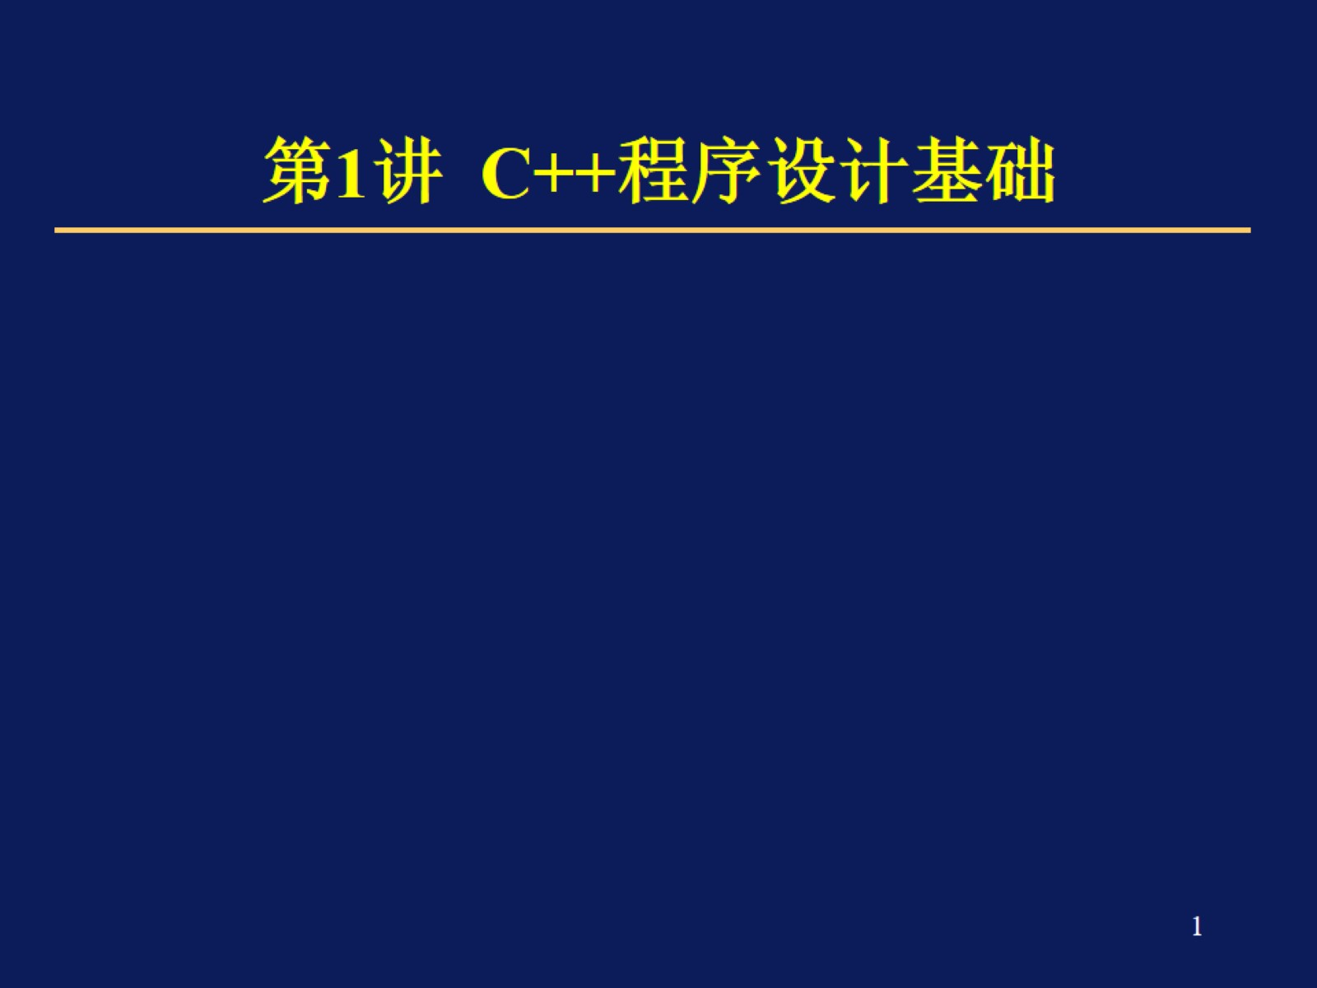
第1讲 C++程序设计基础

Slide 2
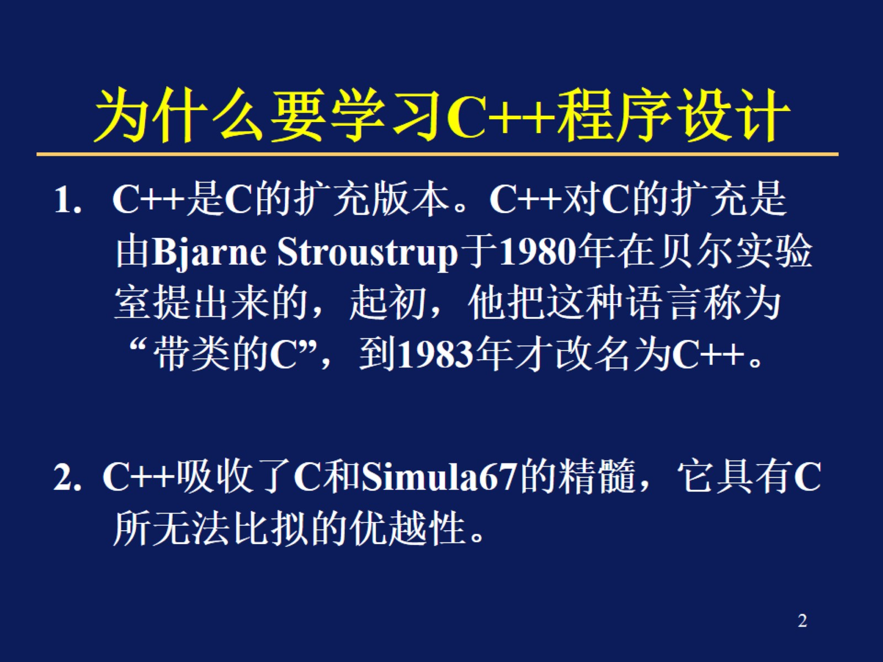
为什么要学习C++程序设计

Slide 3
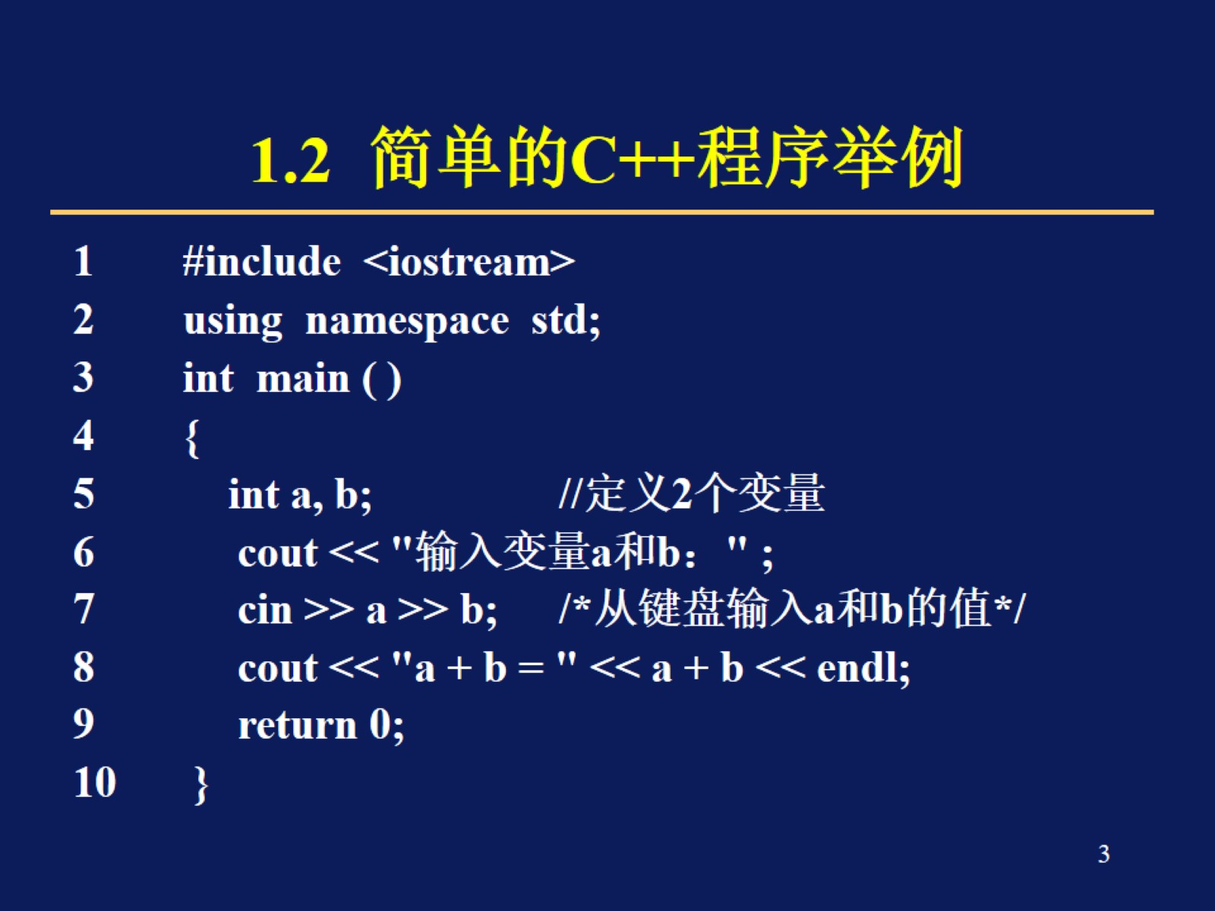
1.2 简单的C++程序举例

Slide 4
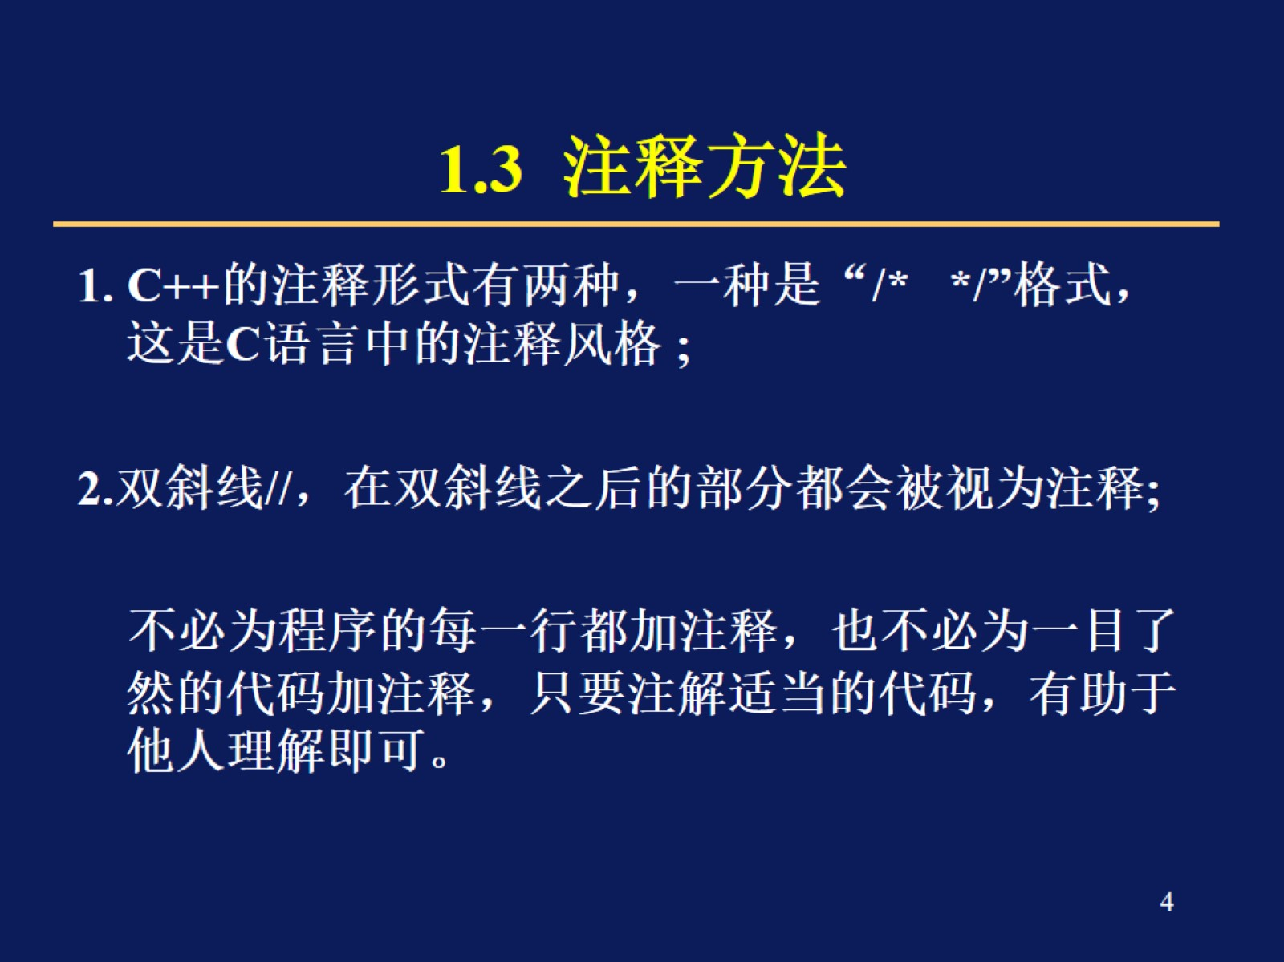
1.3 注释方法

Slide 5
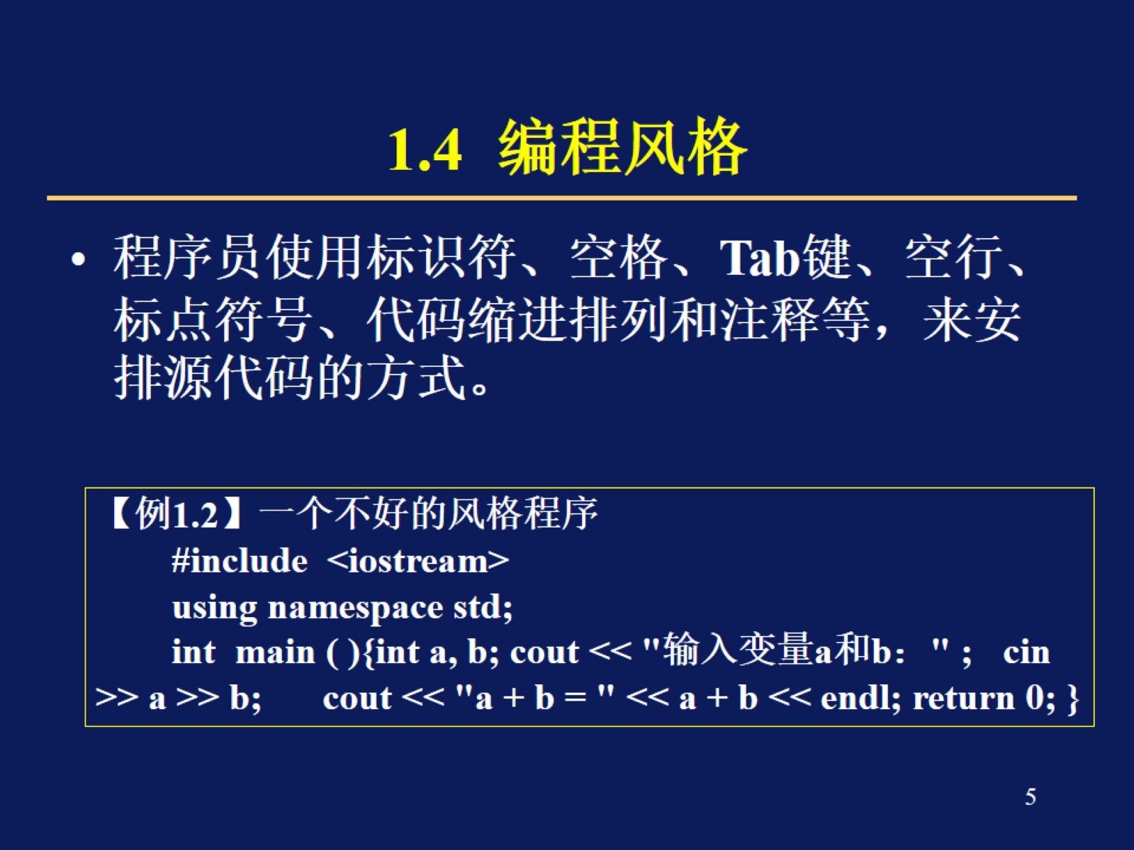
1.4 编程风格

Slide 6
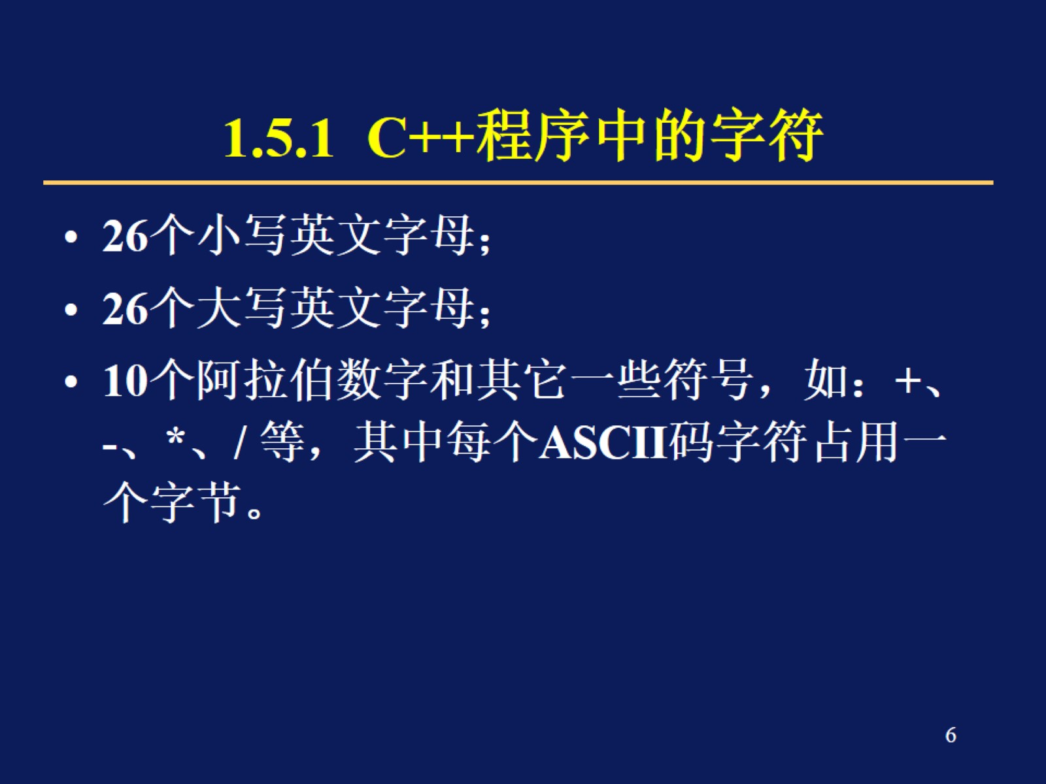
1.5.1 C++程序中的字符

Slide 7
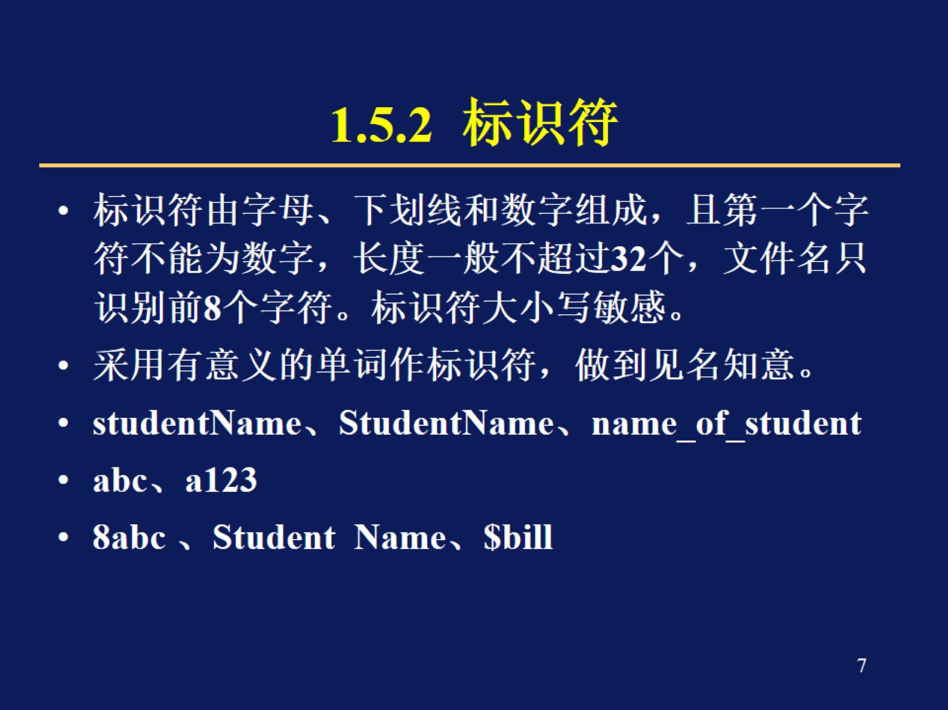
1.5.2 标识符

Slide 8
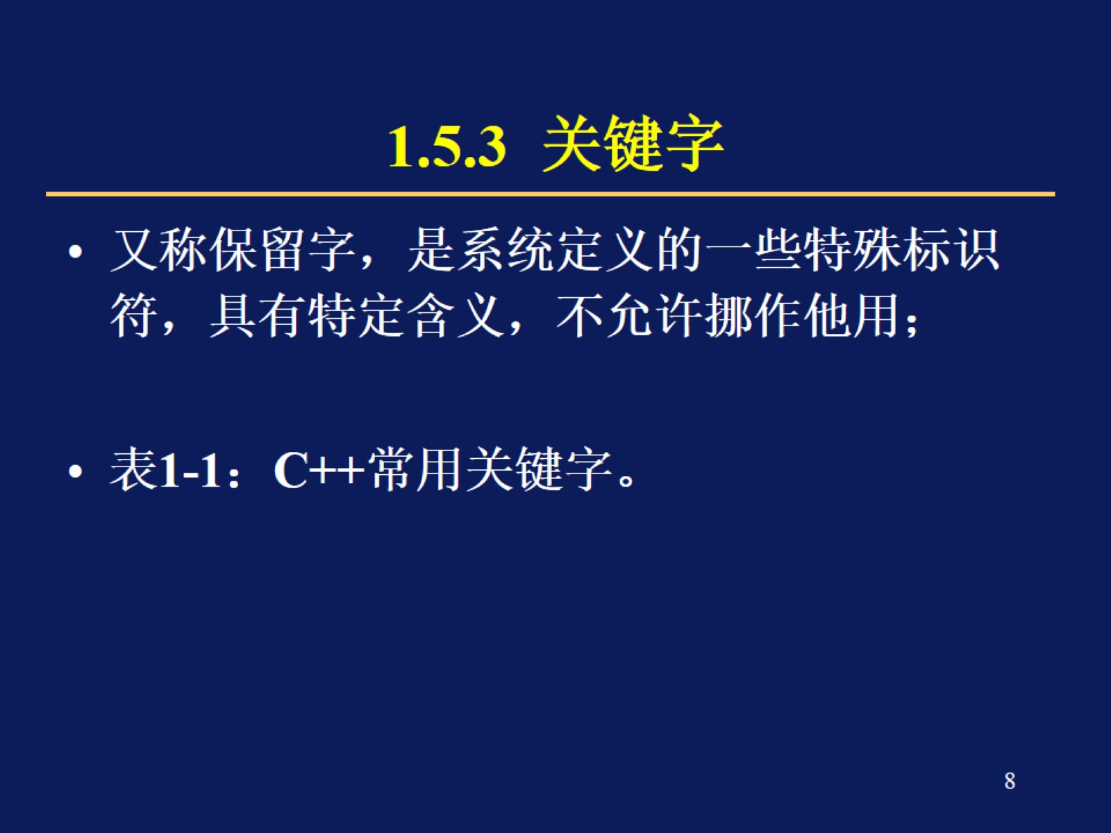
1.5.3 关键字

Slide 9
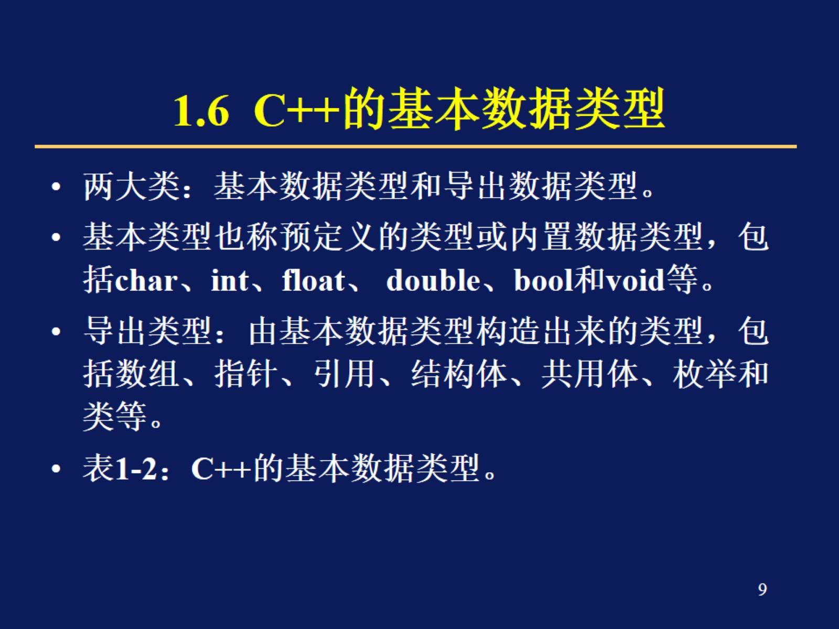
1.6 C++的基本数据类型

Slide 10
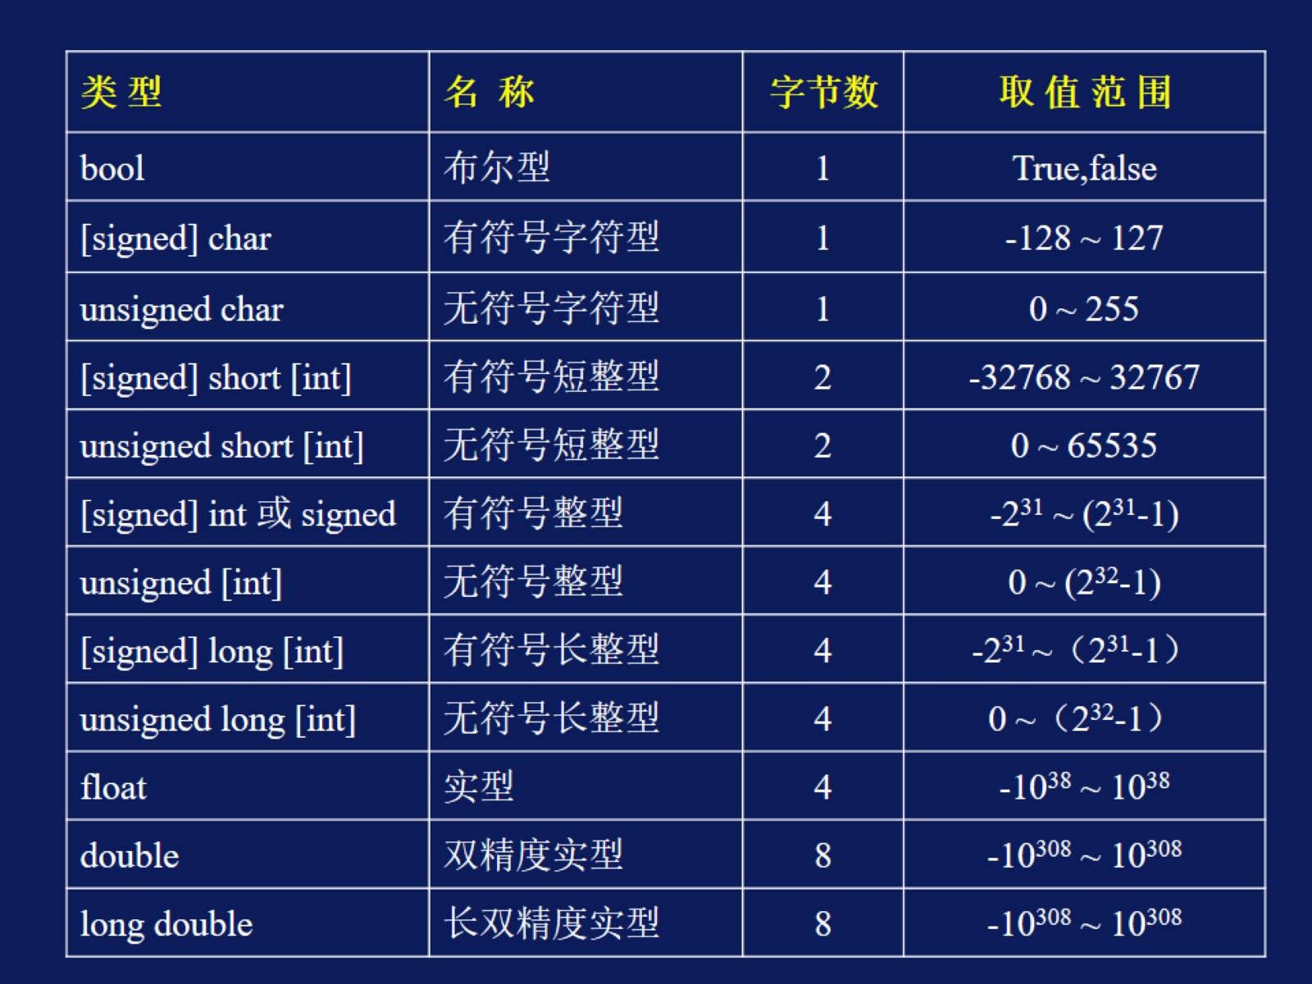

Slide 11
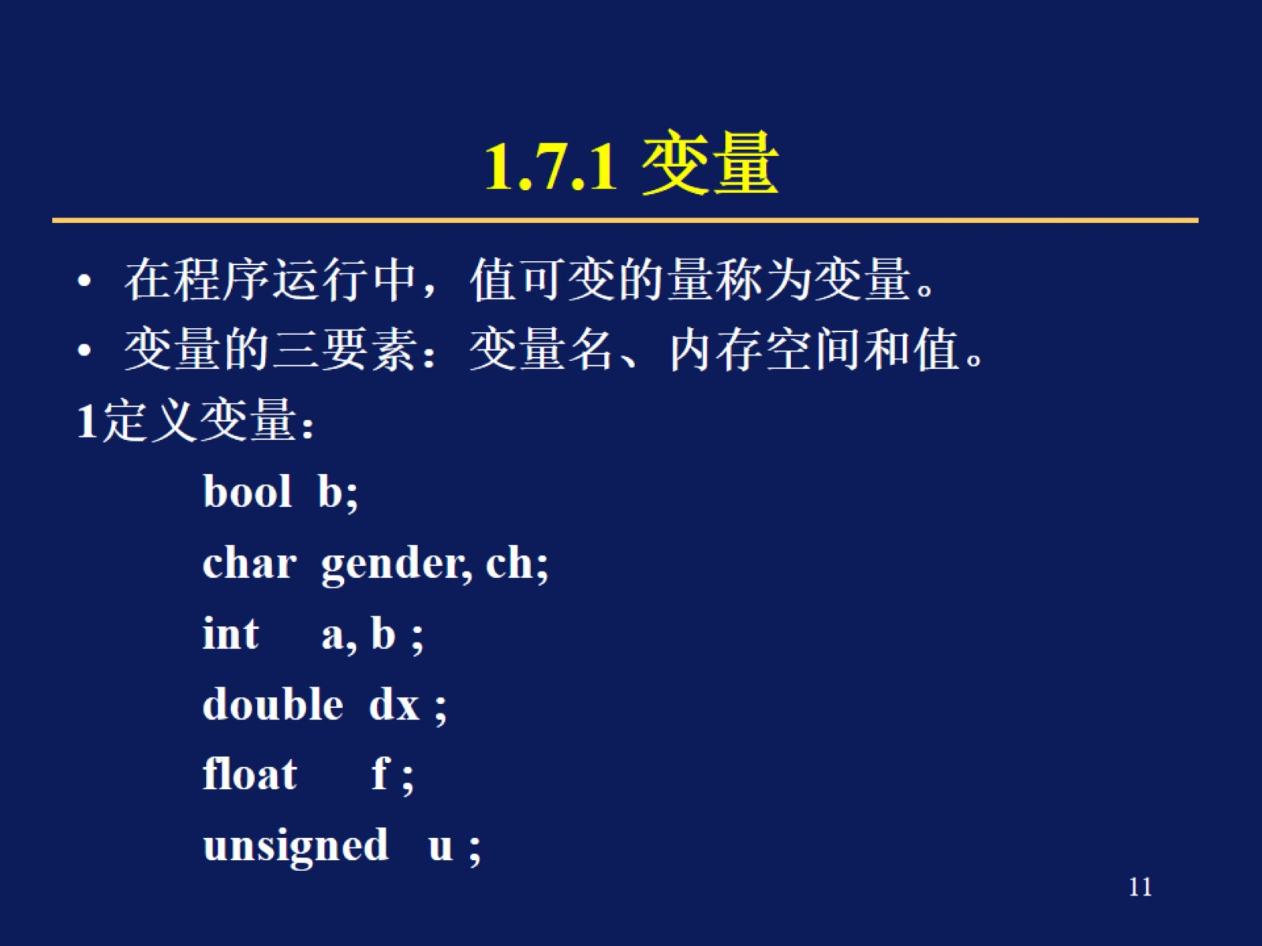
1.7.1 变量

Slide 12
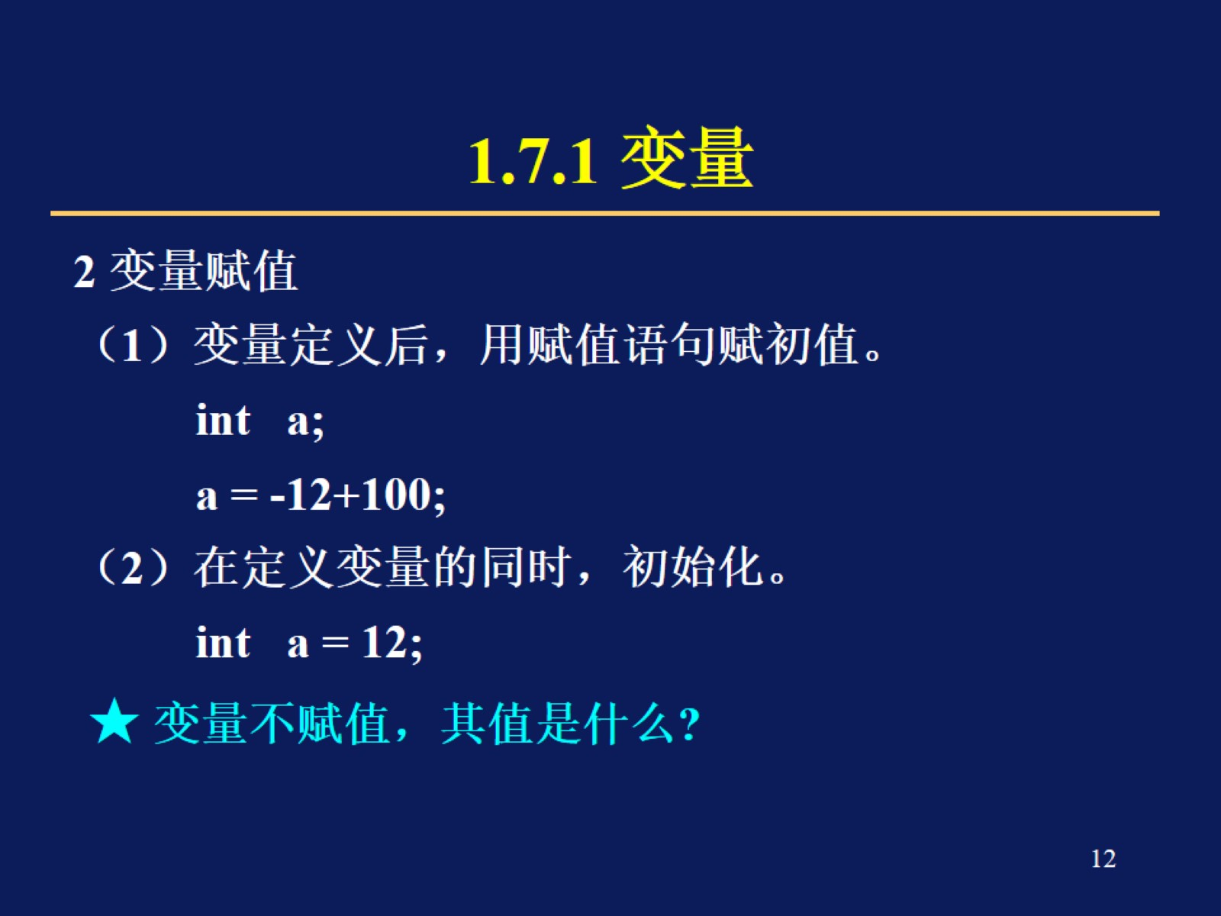
1.7.1 变量

Slide 13
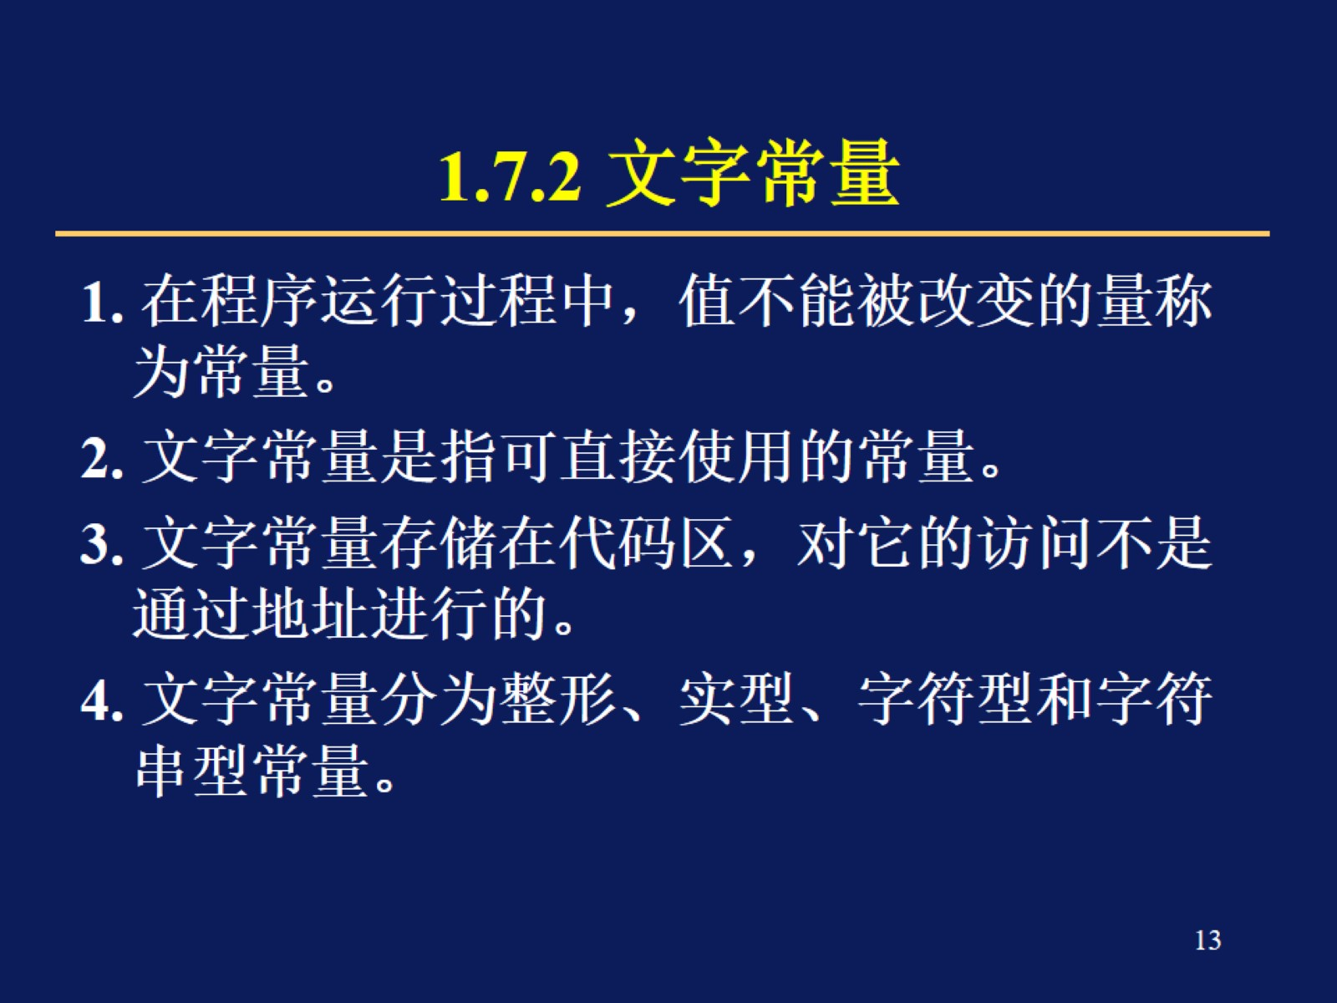
1.7.2 文字常量

Slide 14
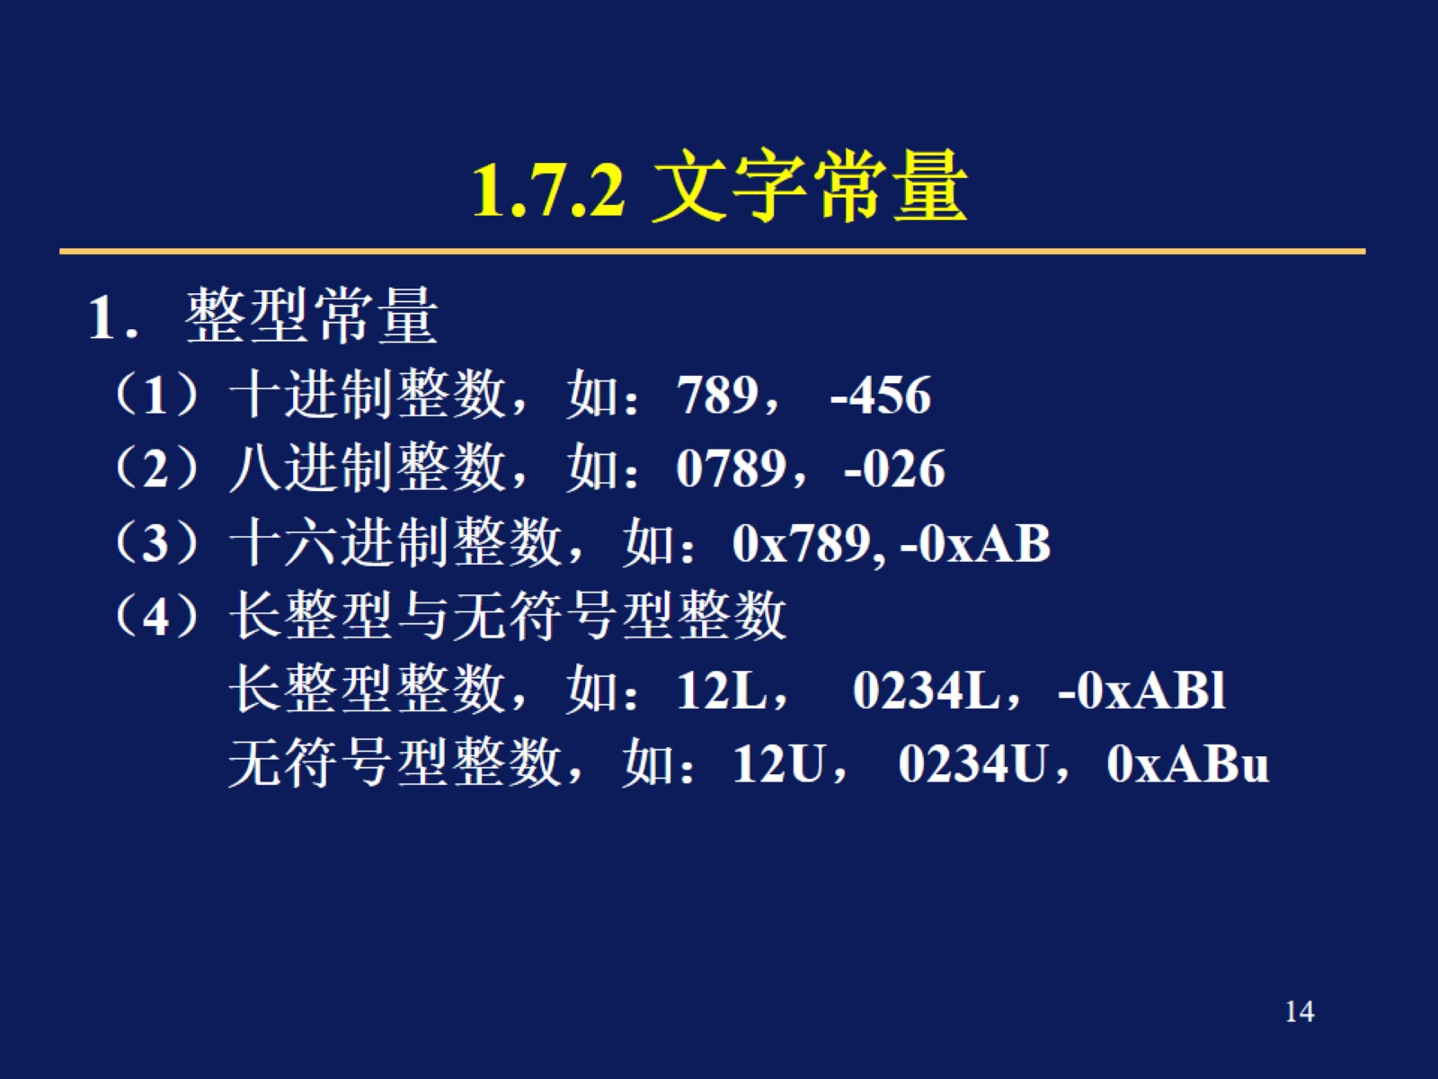
1.7.2 文字常量

Slide 15
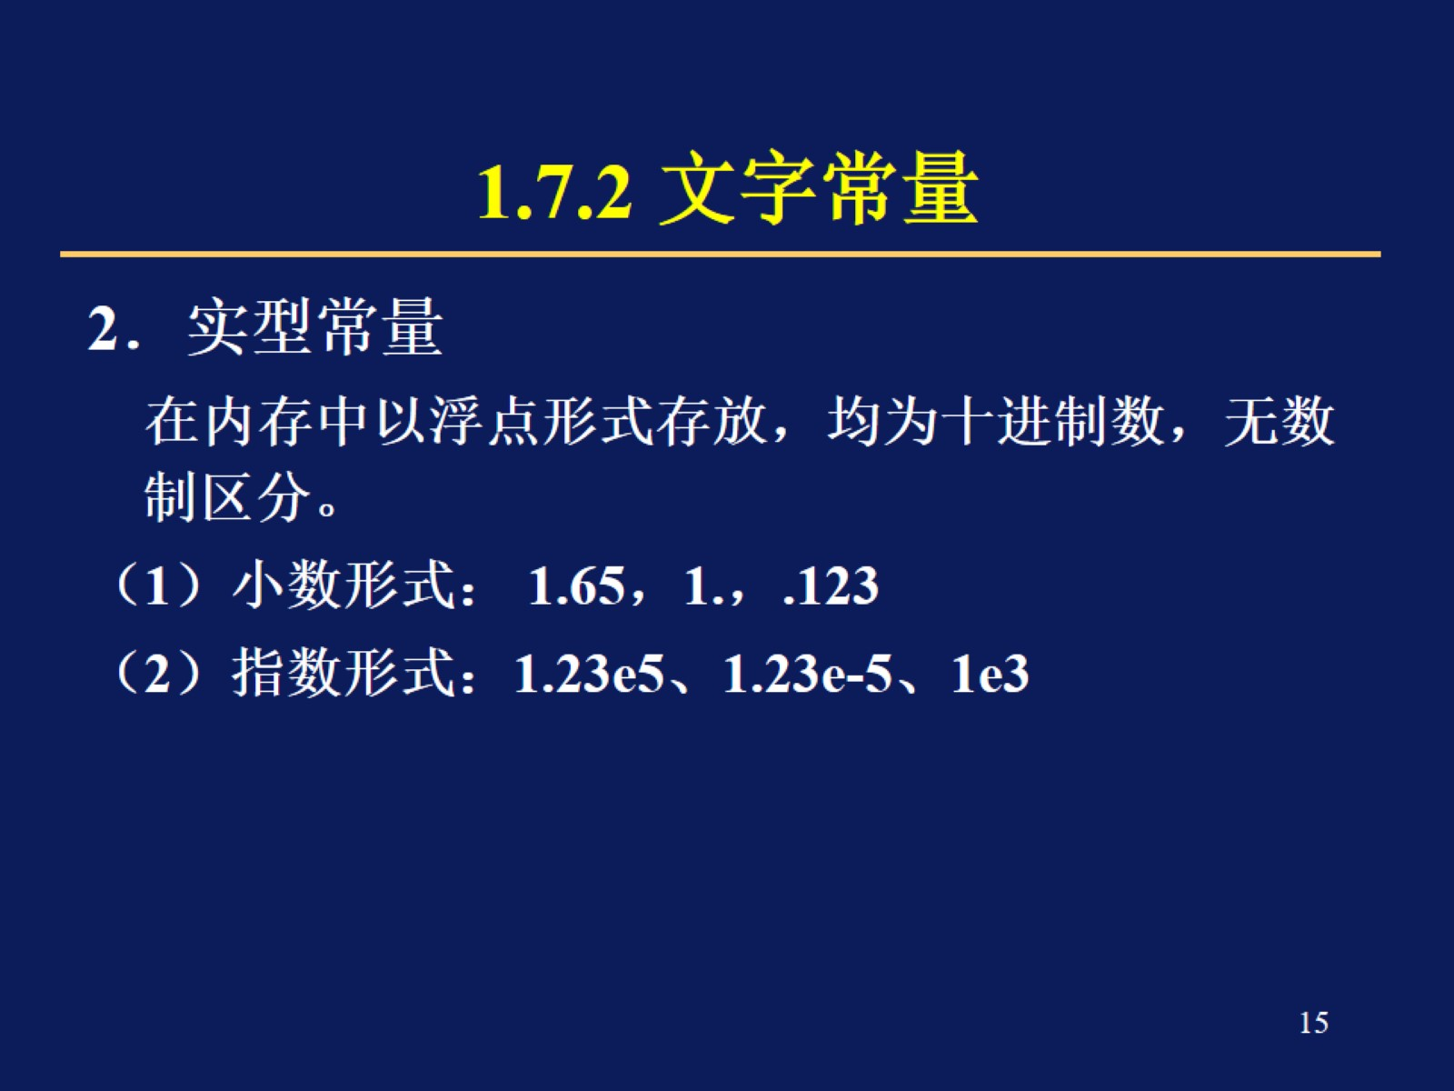
1.7.2 文字常量

Slide 16
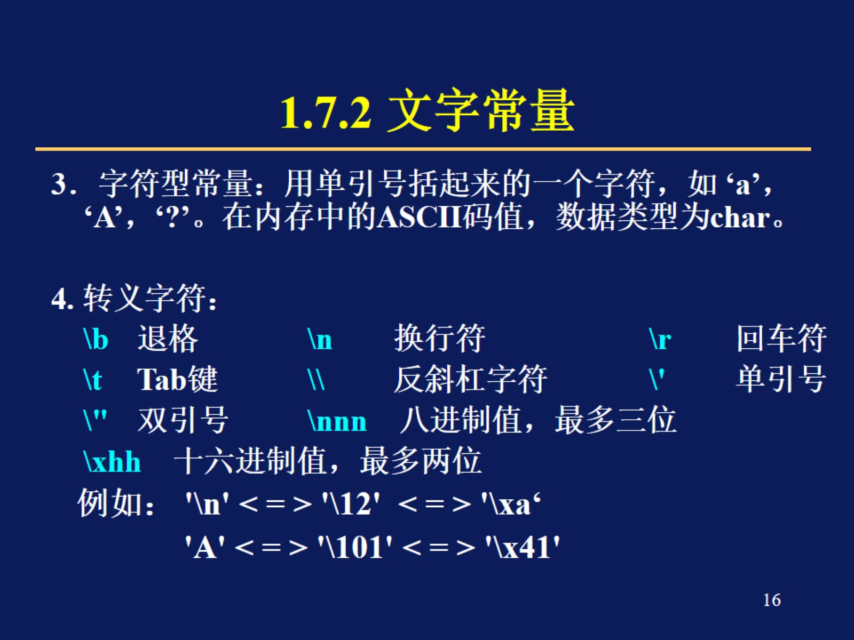
1.7.2 文字常量

Slide 17
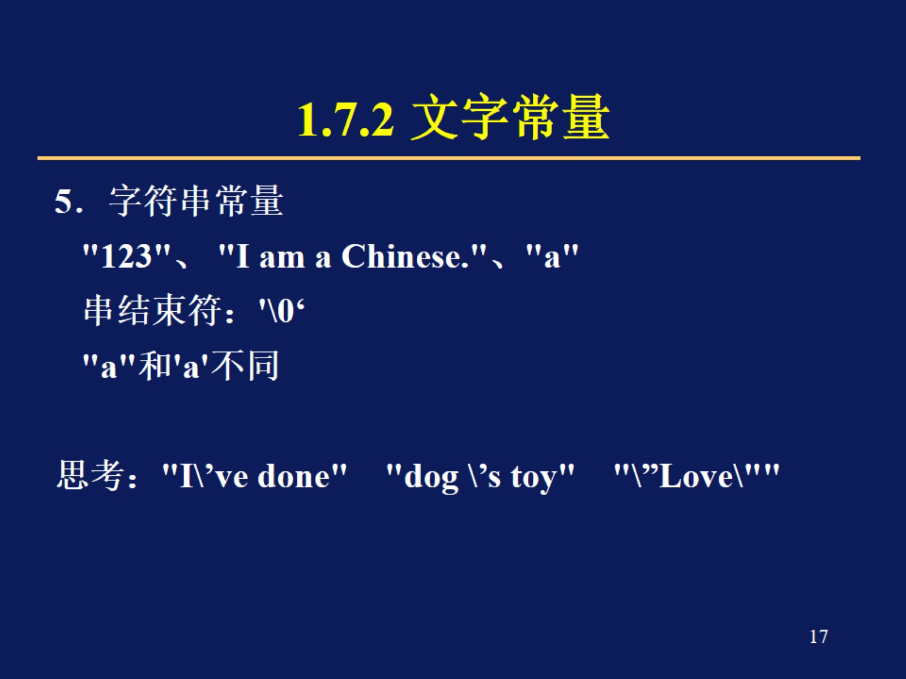
1.7.2 文字常量

Slide 18
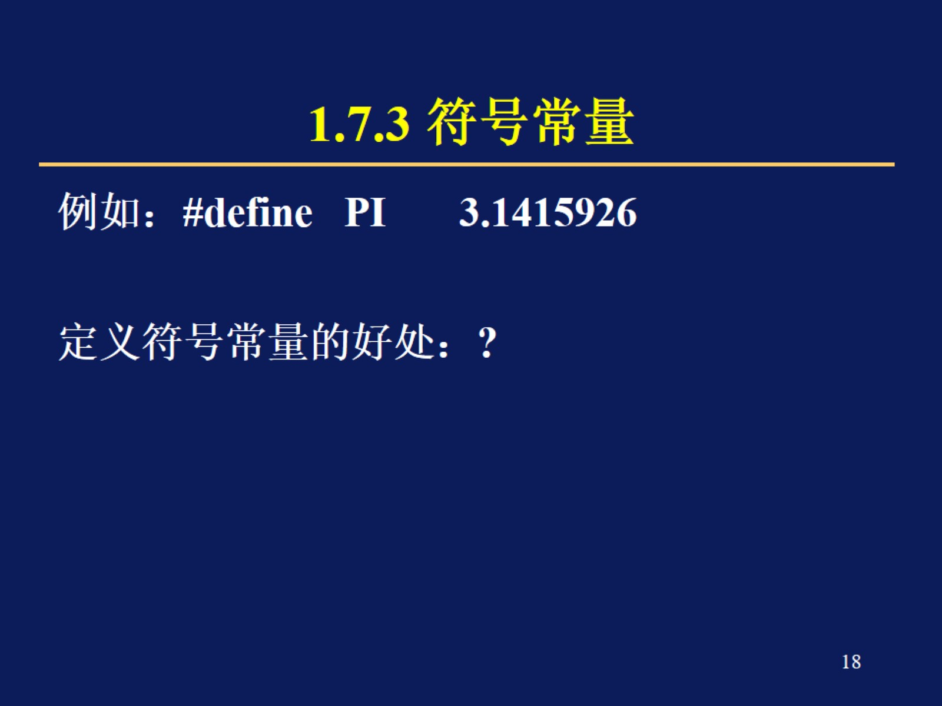
1.7.3 符号常量

Slide 19
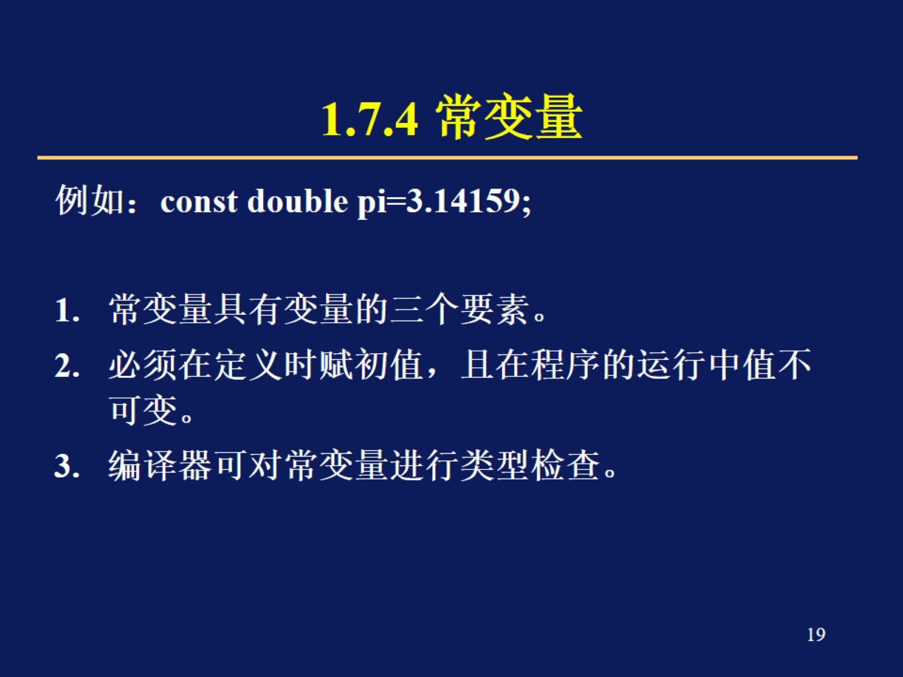
1.7.4 常变量

Slide 20
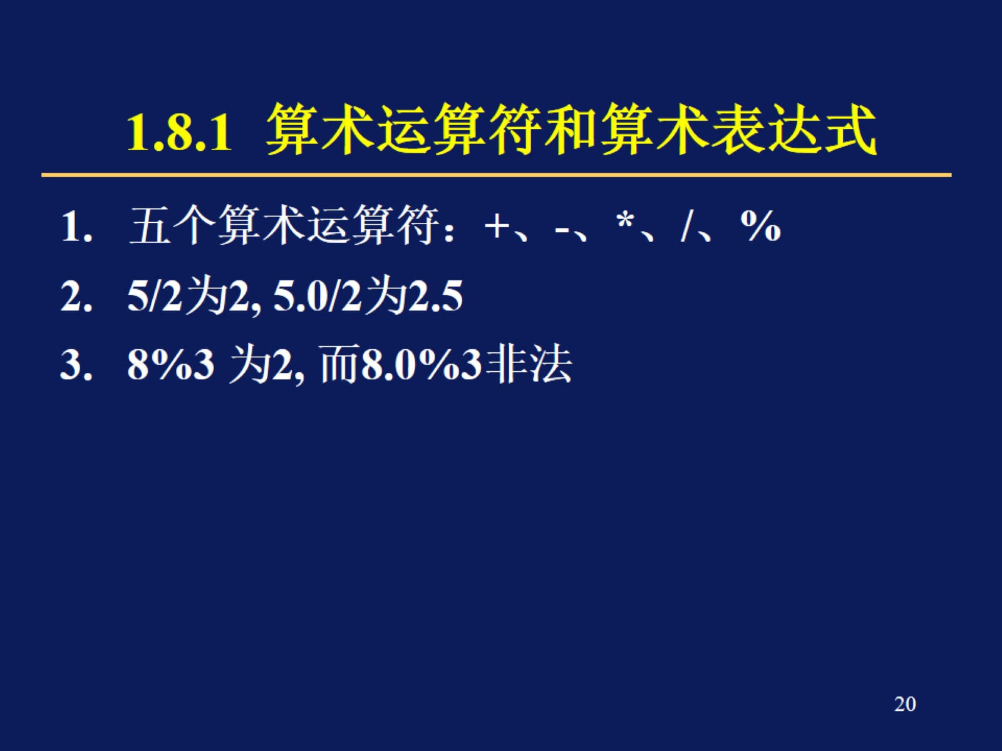
1.8.1 算术运算符和算术表达式

Slide 21
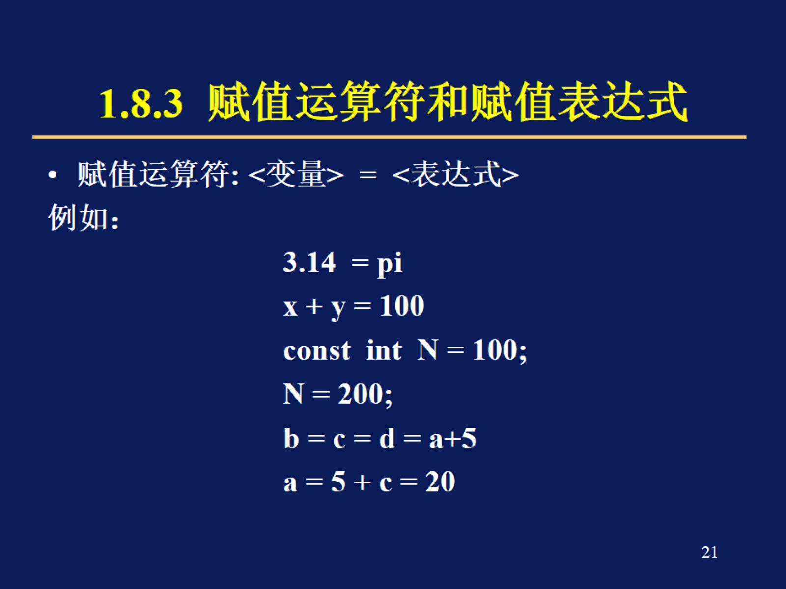
1.8.3 赋值运算符和赋值表达式

Slide 22
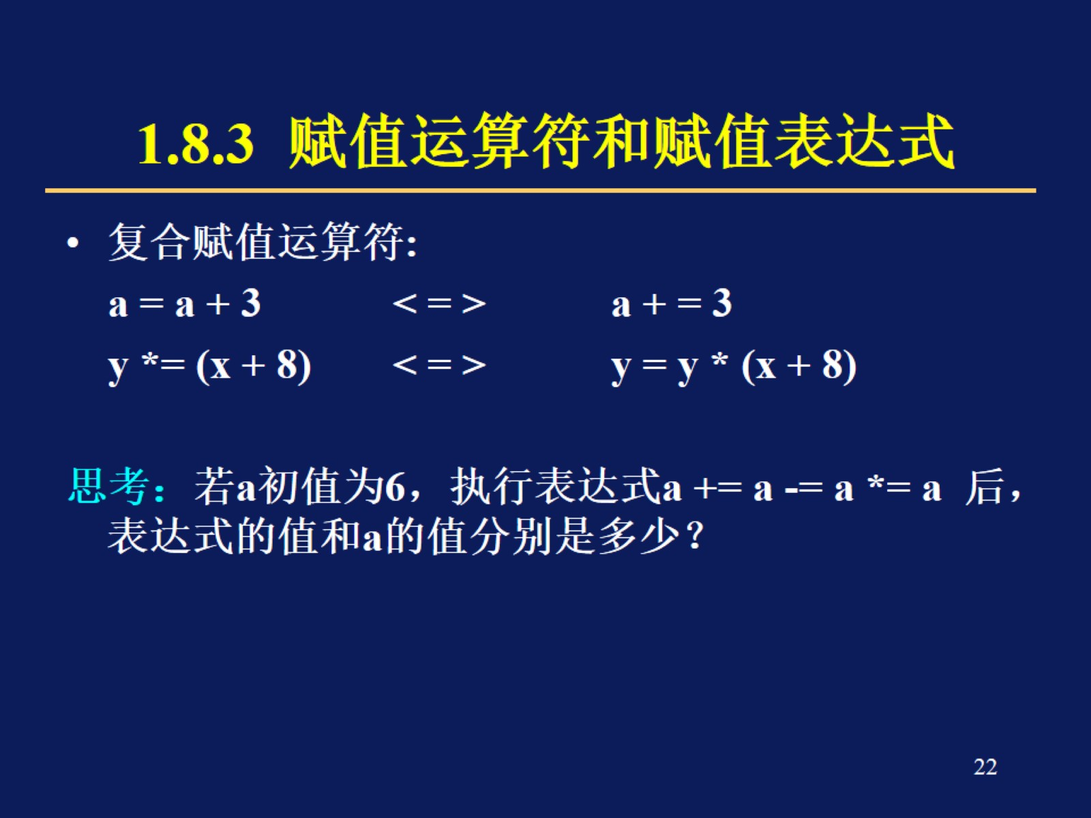
1.8.3 赋值运算符和赋值表达式

Slide 23
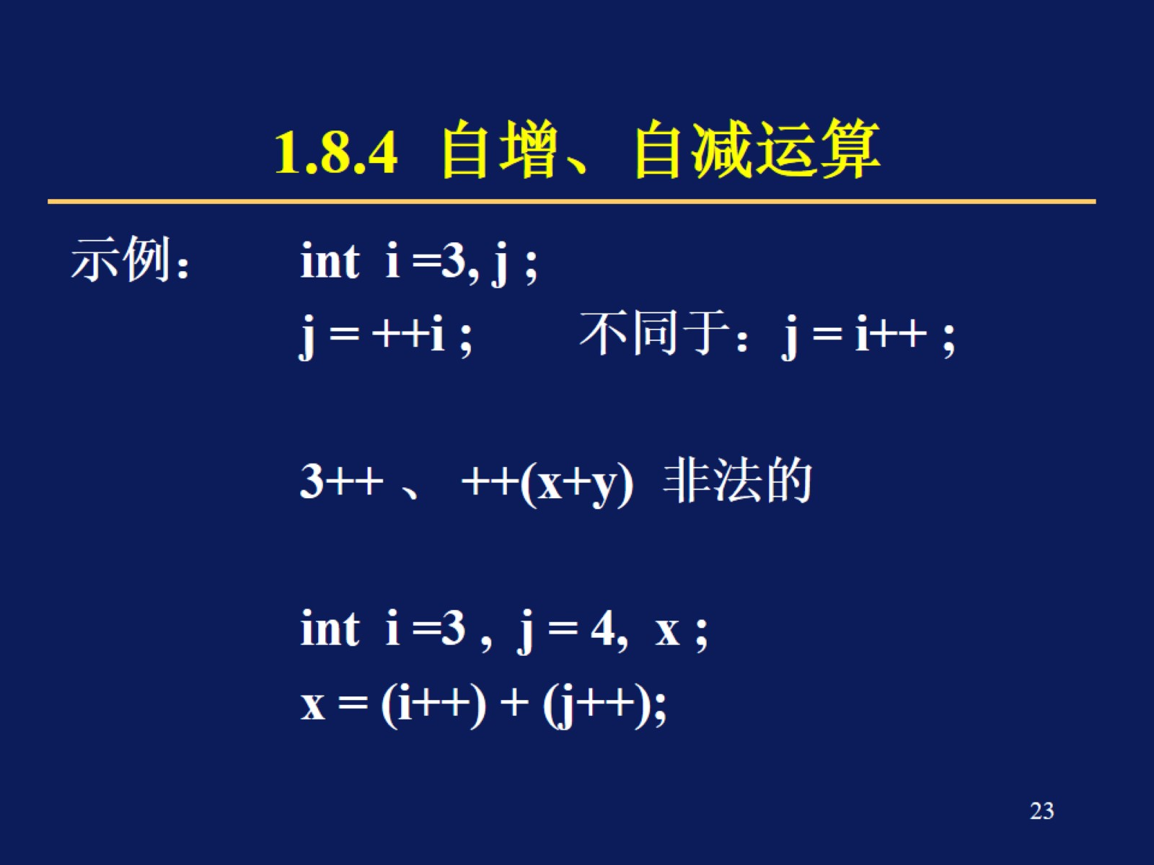
1.8.4 自增、自减运算

Slide 24
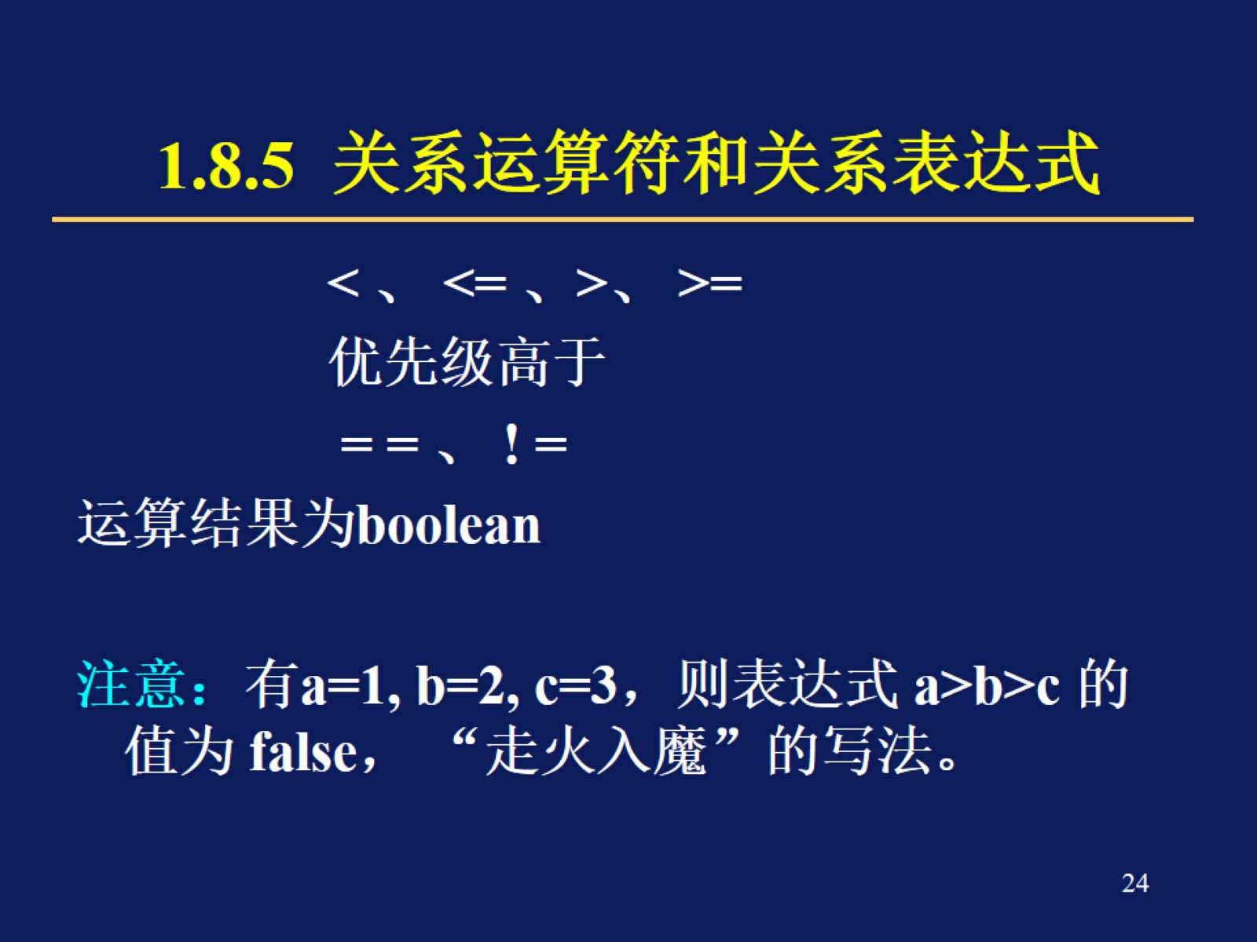
1.8.5 关系运算符和关系表达式

Slide 25
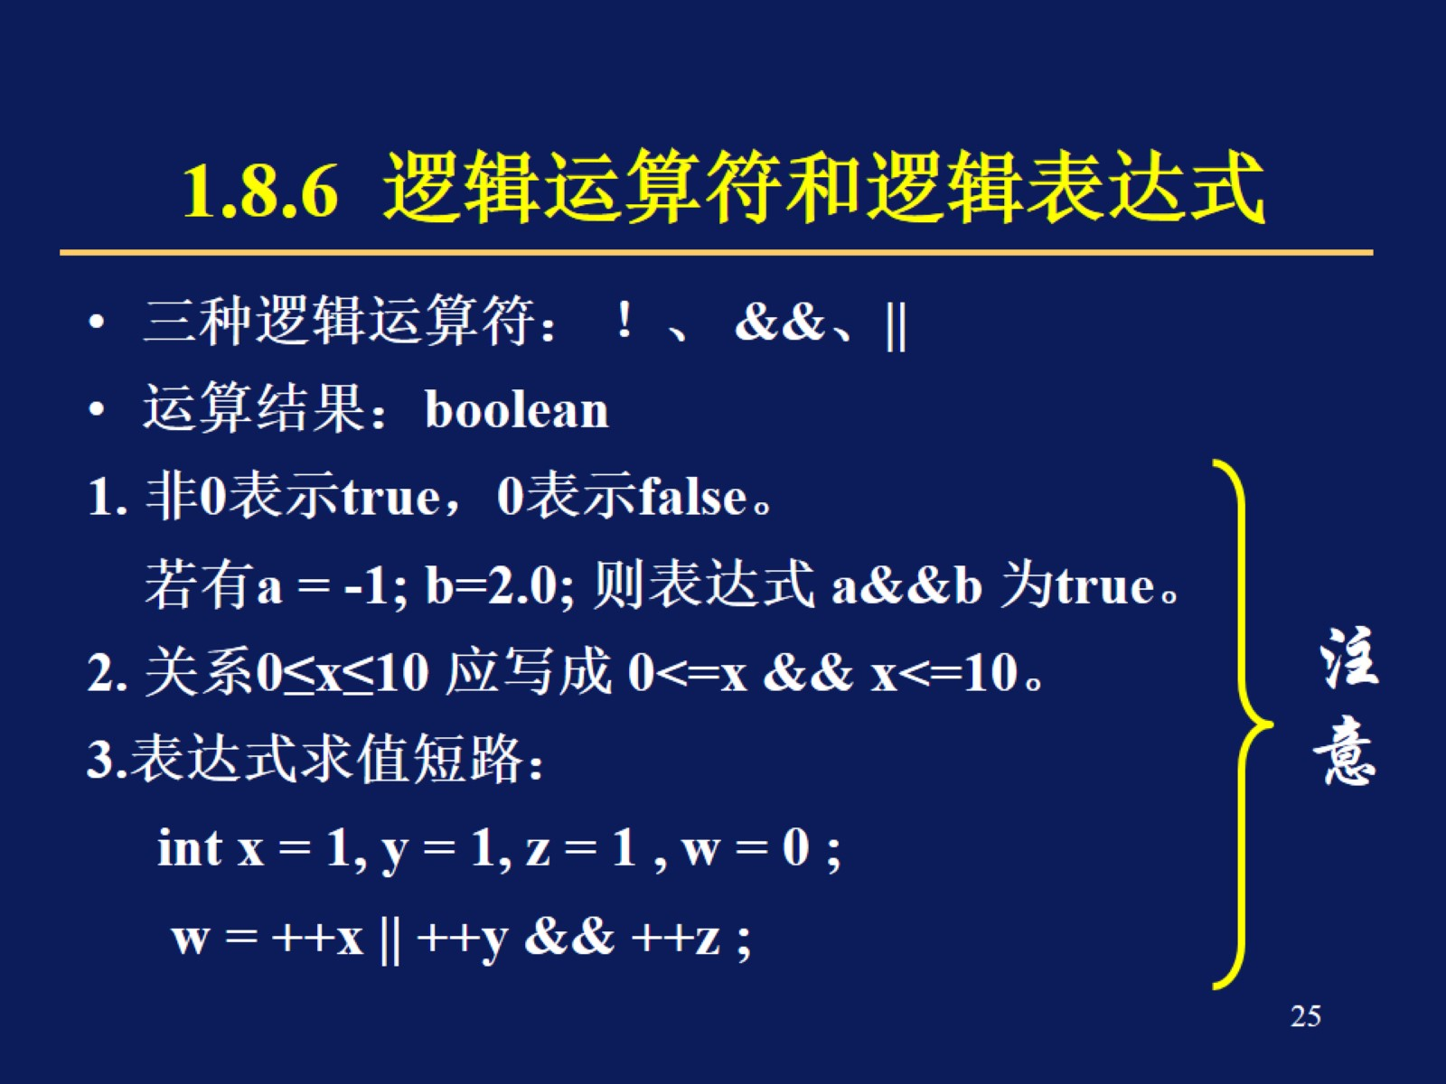
1.8.6 逻辑运算符和逻辑表达式

Slide 26
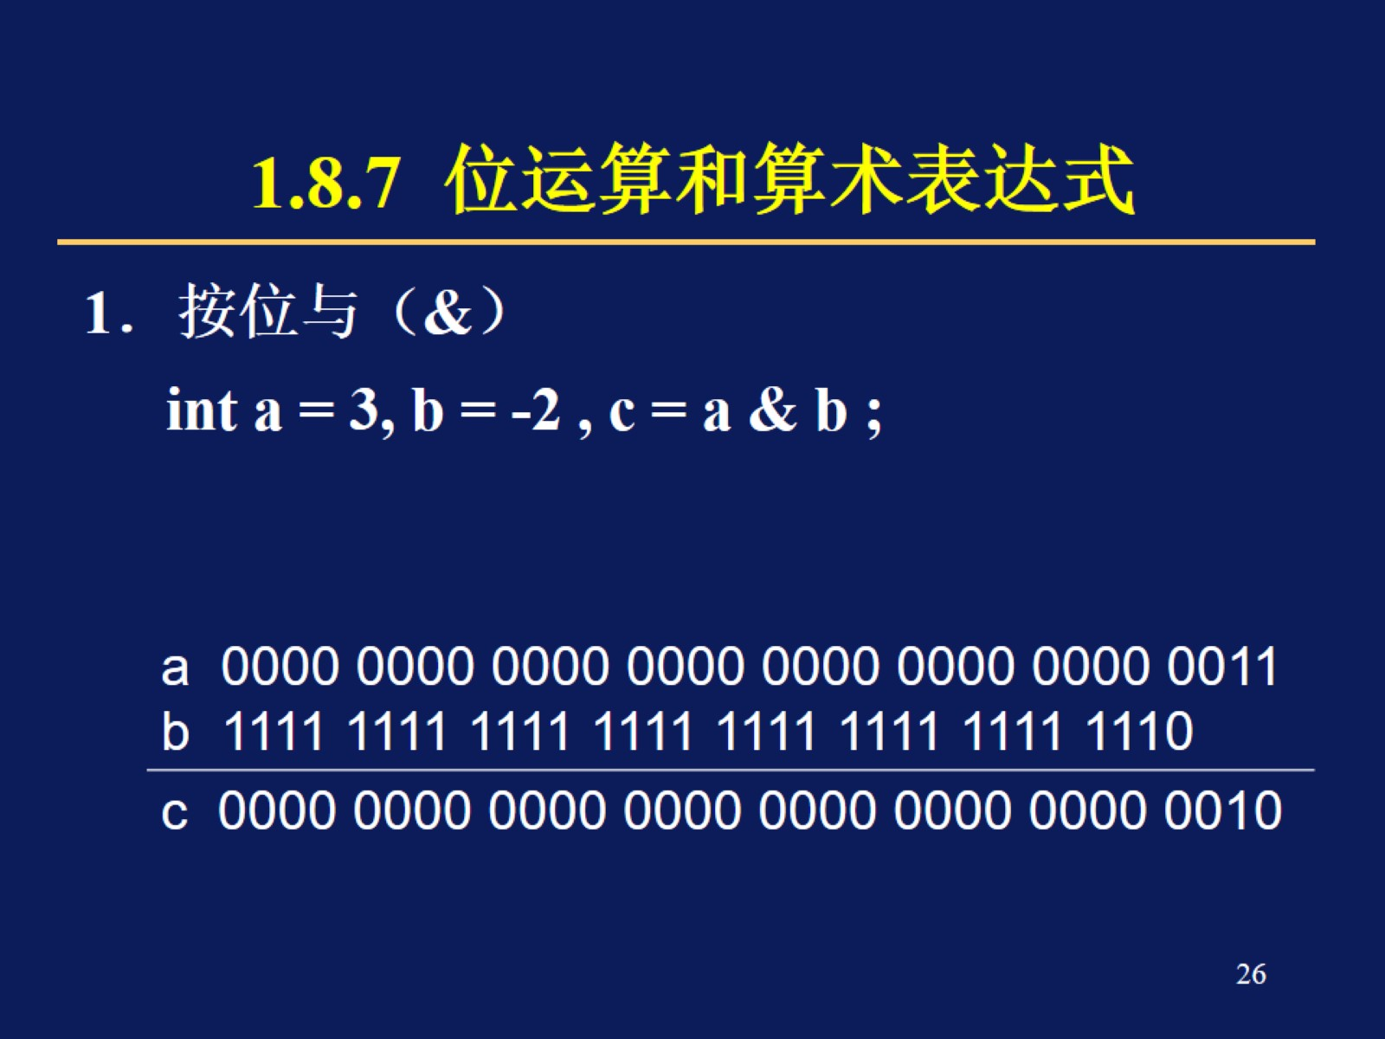
1.8.7 位运算和算术表达式

Slide 27
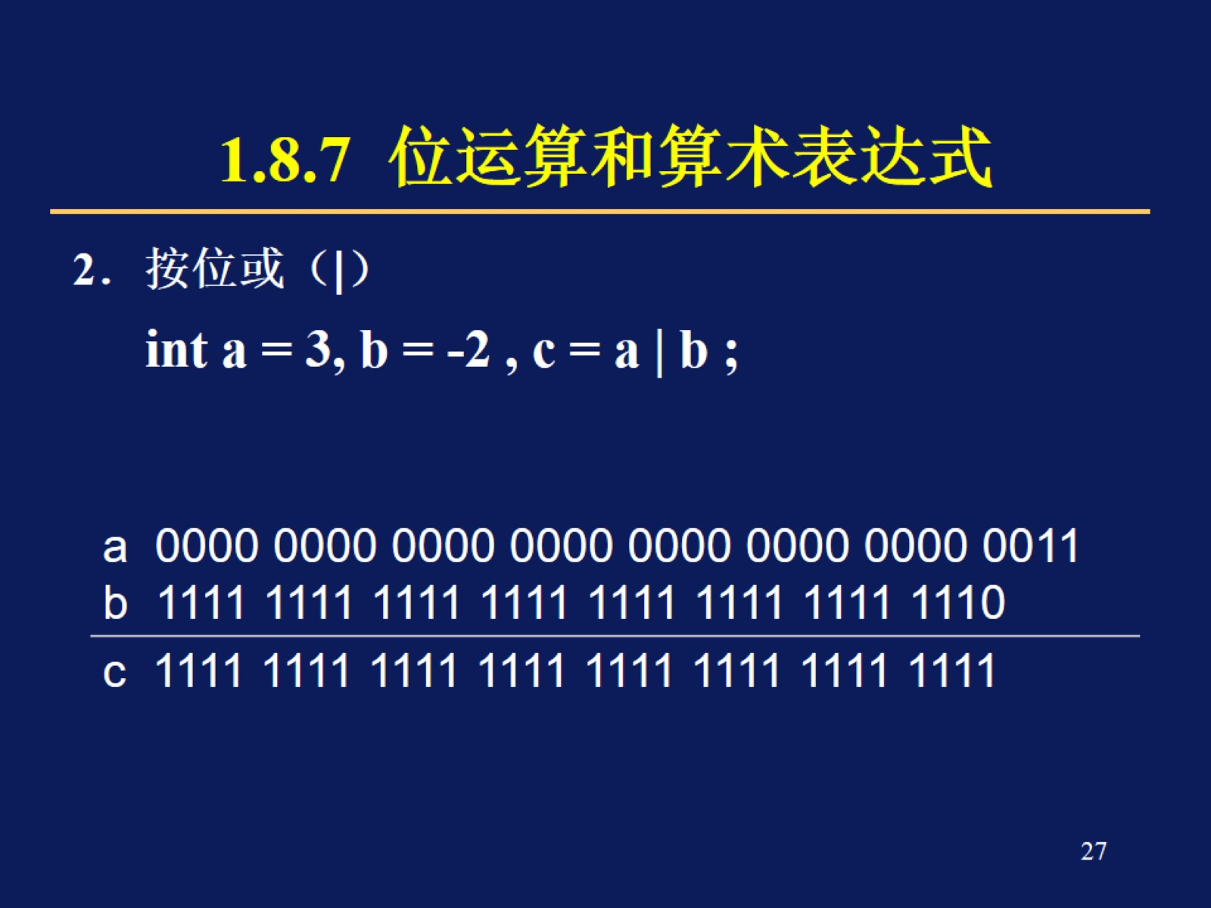
1.8.7 位运算和算术表达式

Slide 28
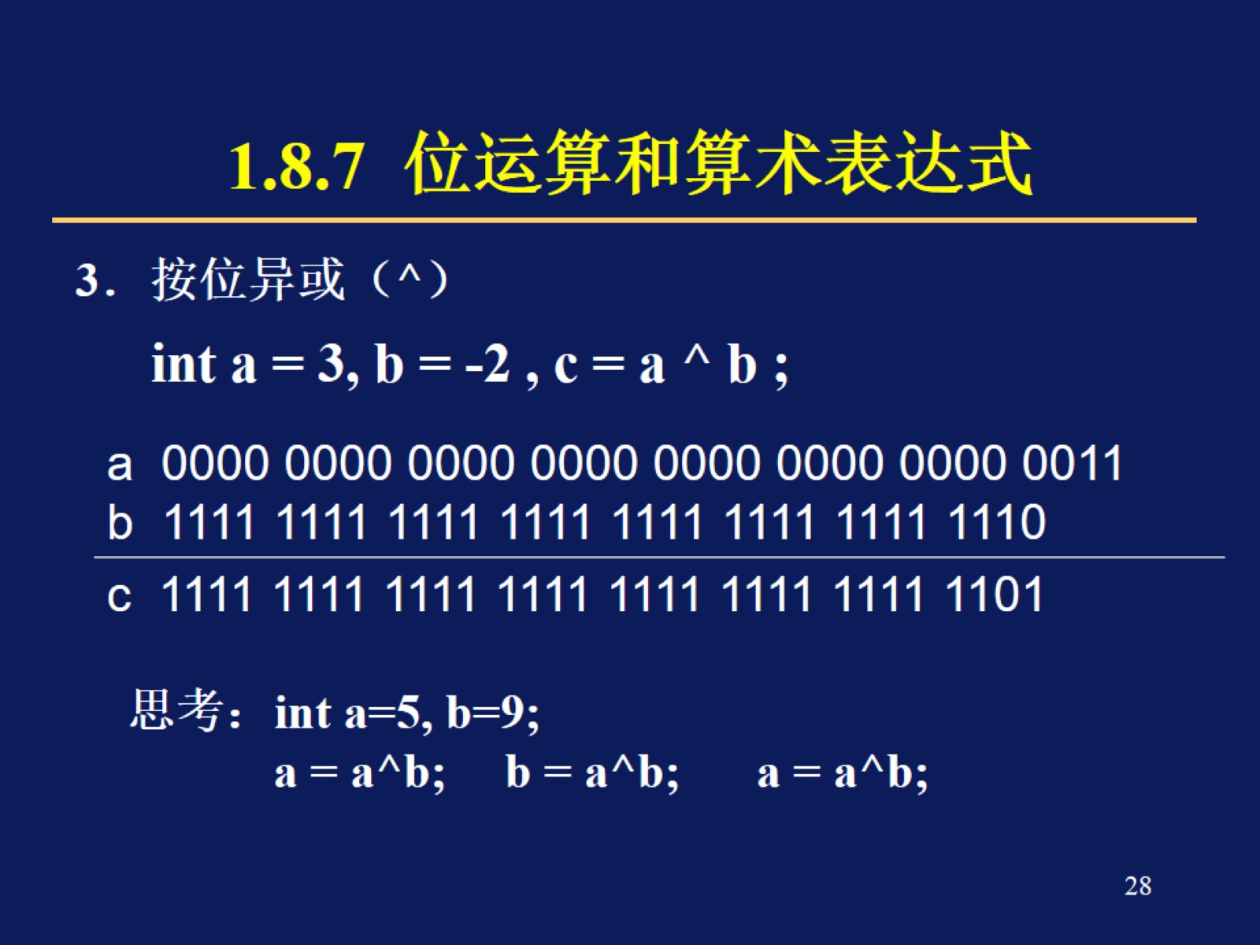
1.8.7 位运算和算术表达式

Slide 29
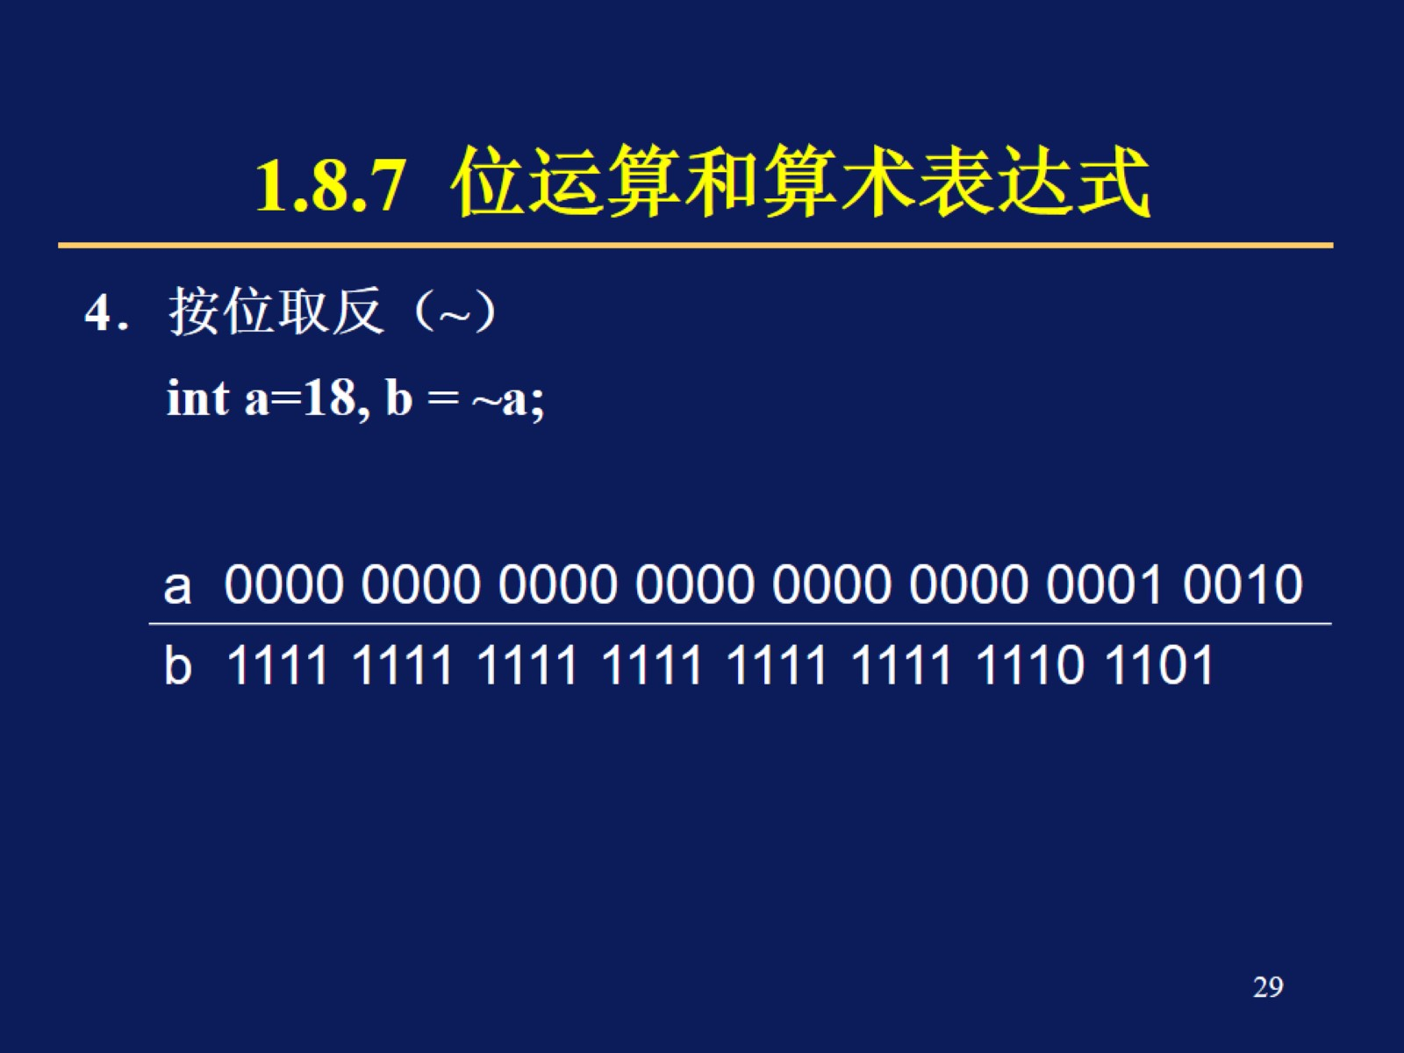
1.8.7 位运算和算术表达式

Slide 30
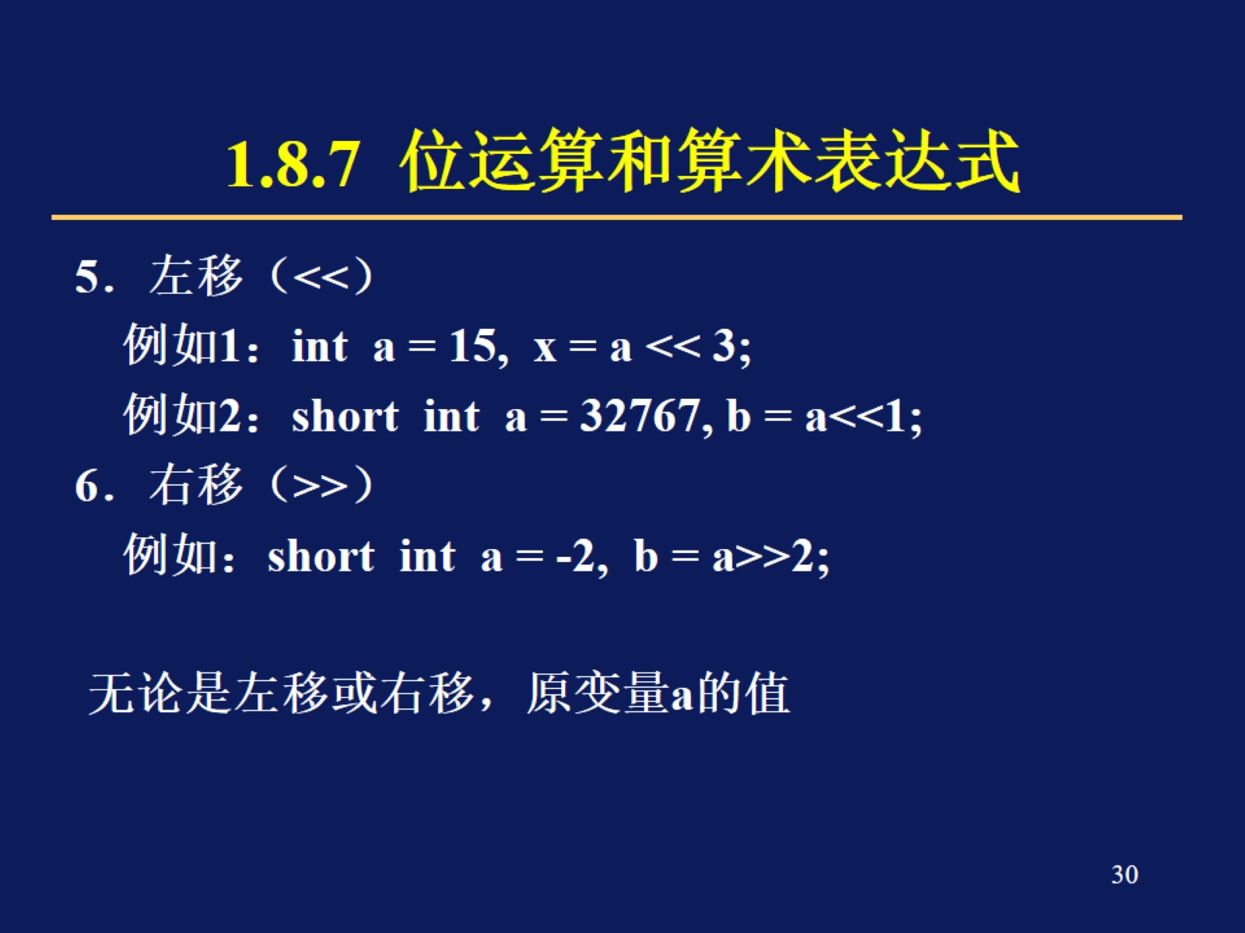
1.8.7 位运算和算术表达式

Slide 31
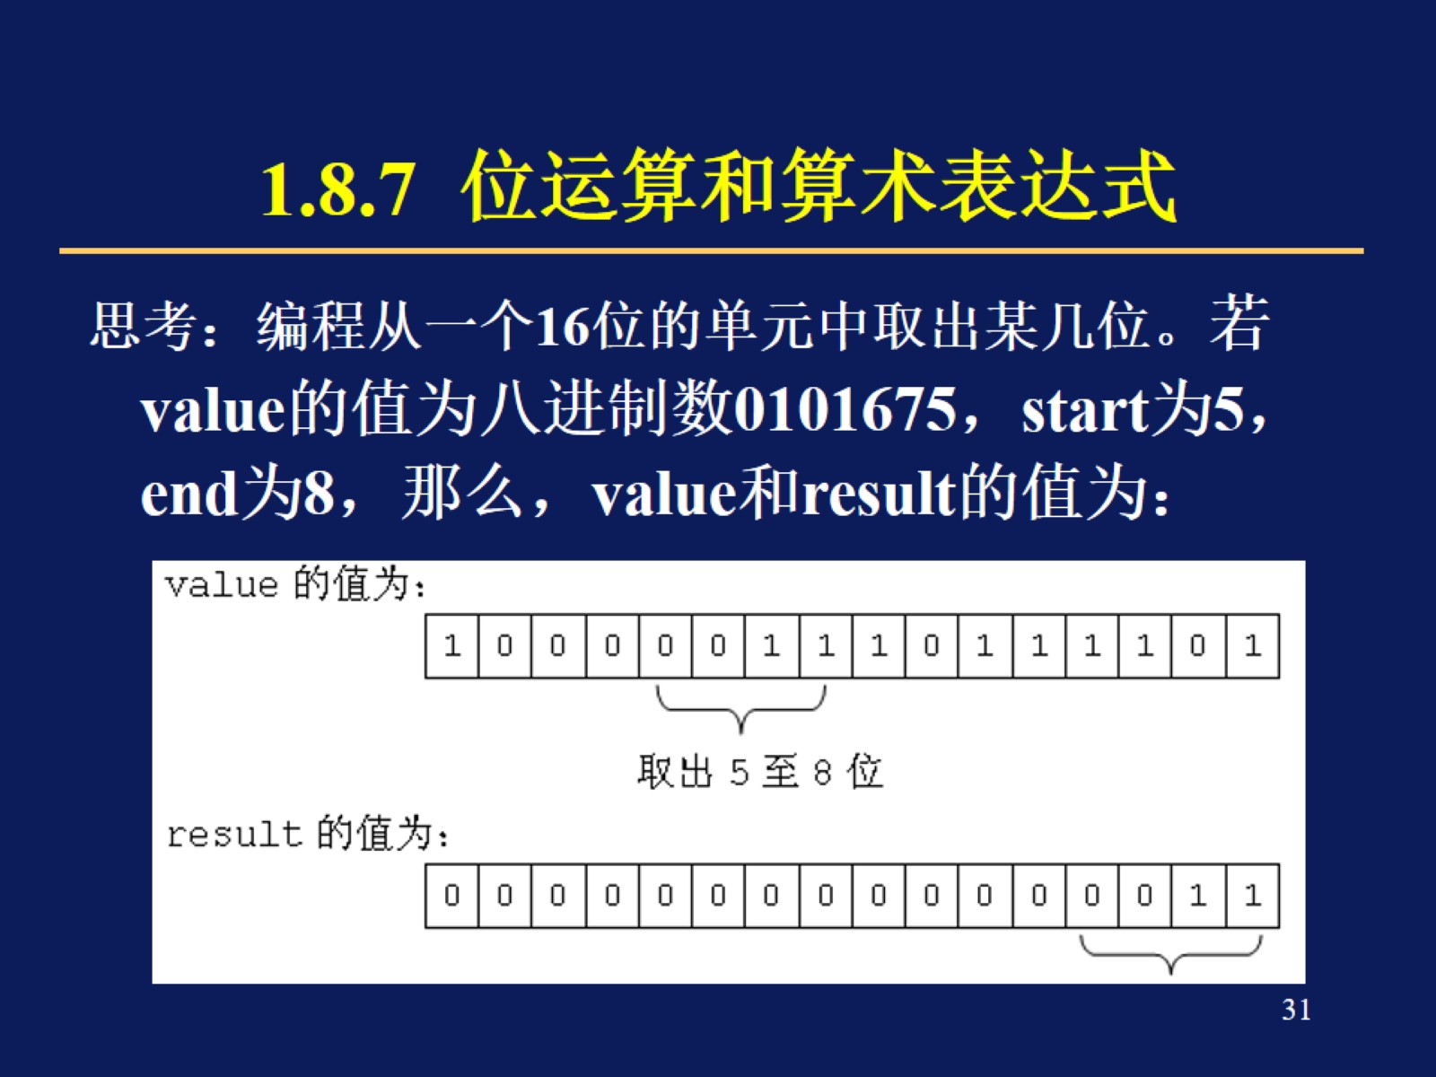
1.8.7 位运算和算术表达式

Slide 32
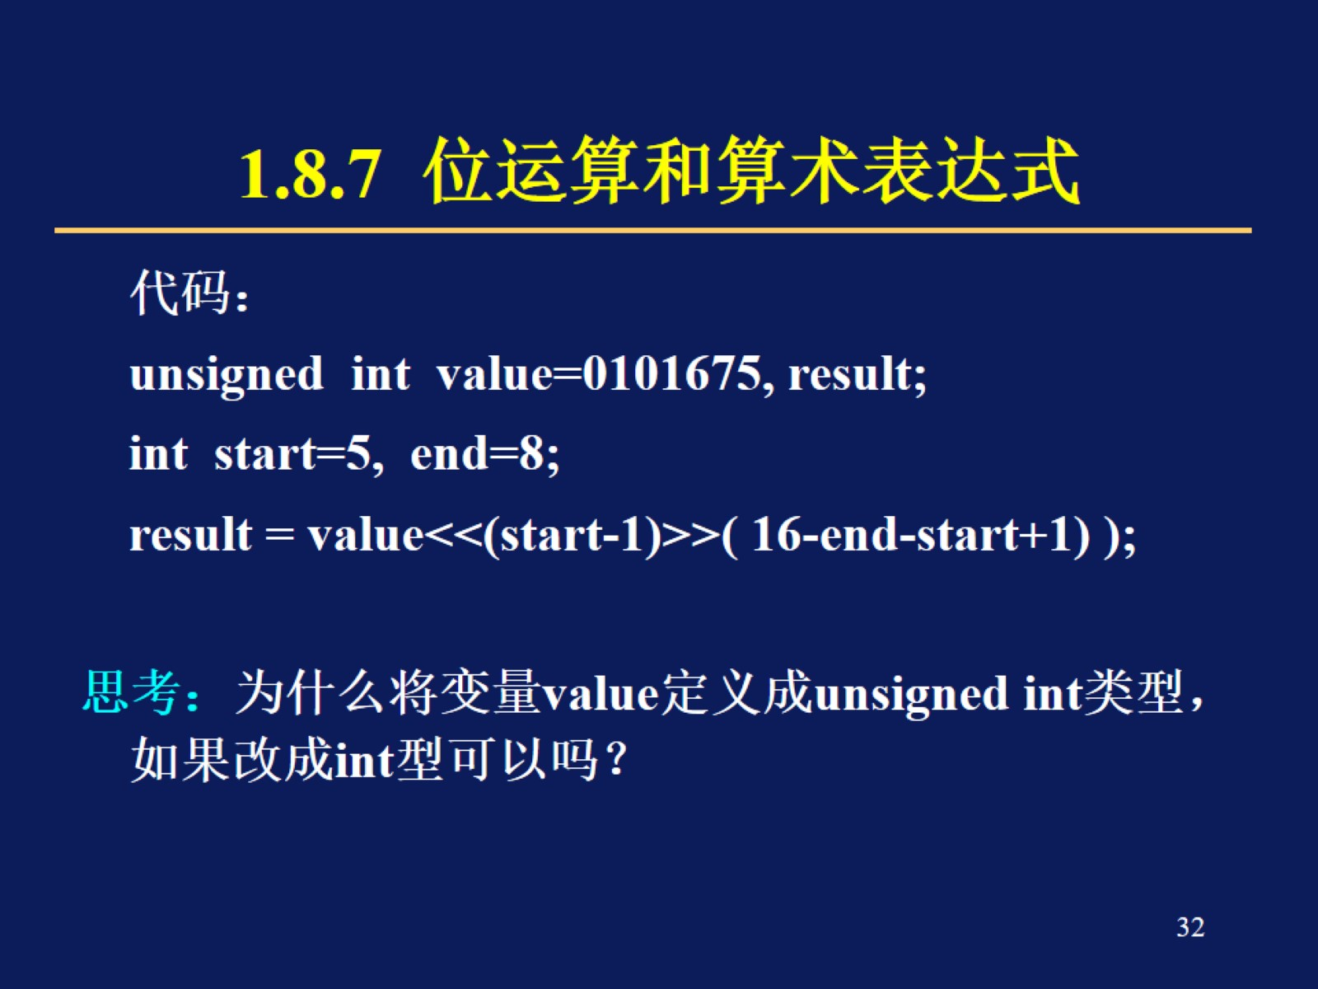
1.8.7 位运算和算术表达式

Slide 33
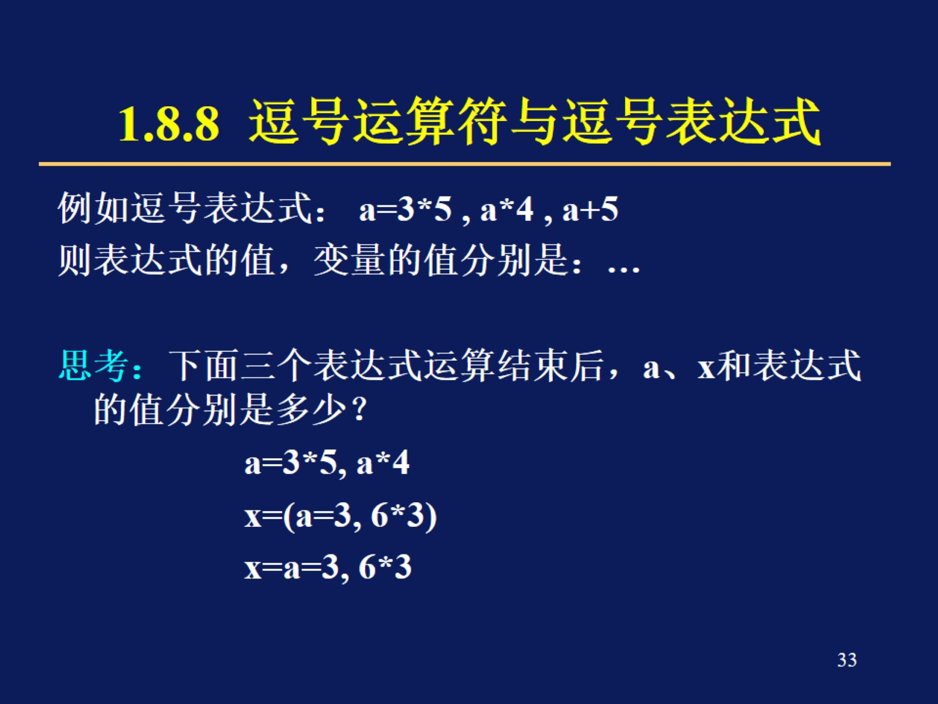
1.8.8 逗号运算符与逗号表达式

Slide 34
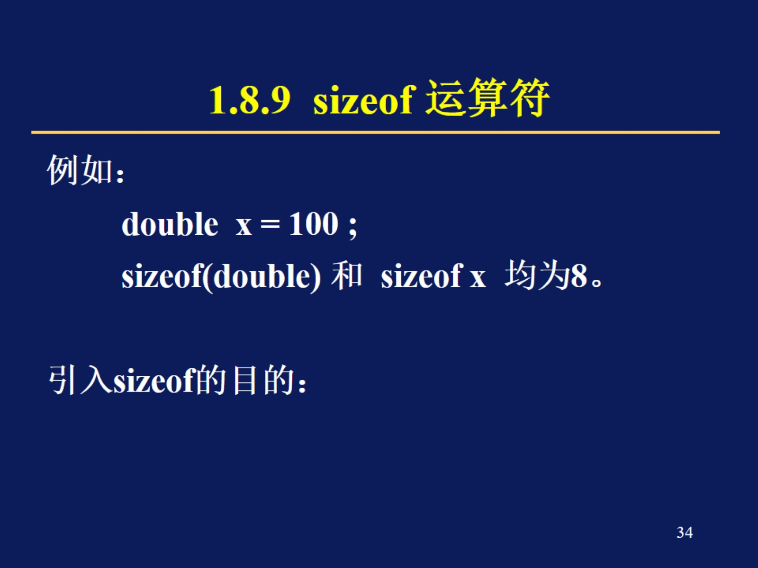
1.8.9 sizeof 运算符

Slide 35
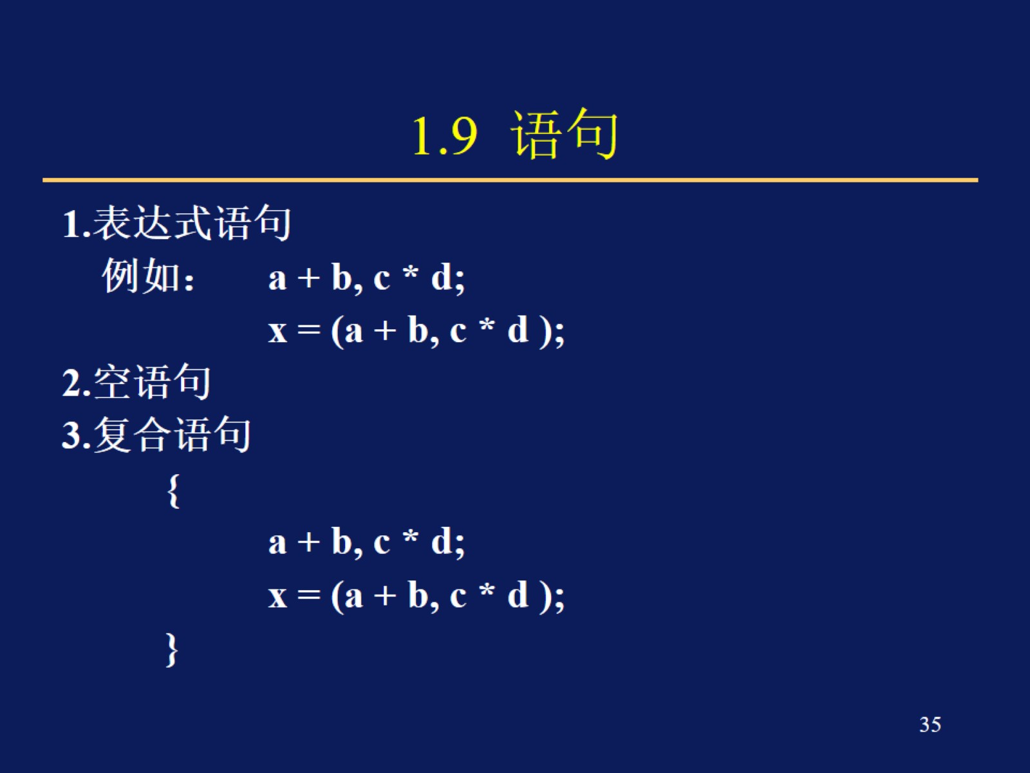
1.9 语句

Slide 36
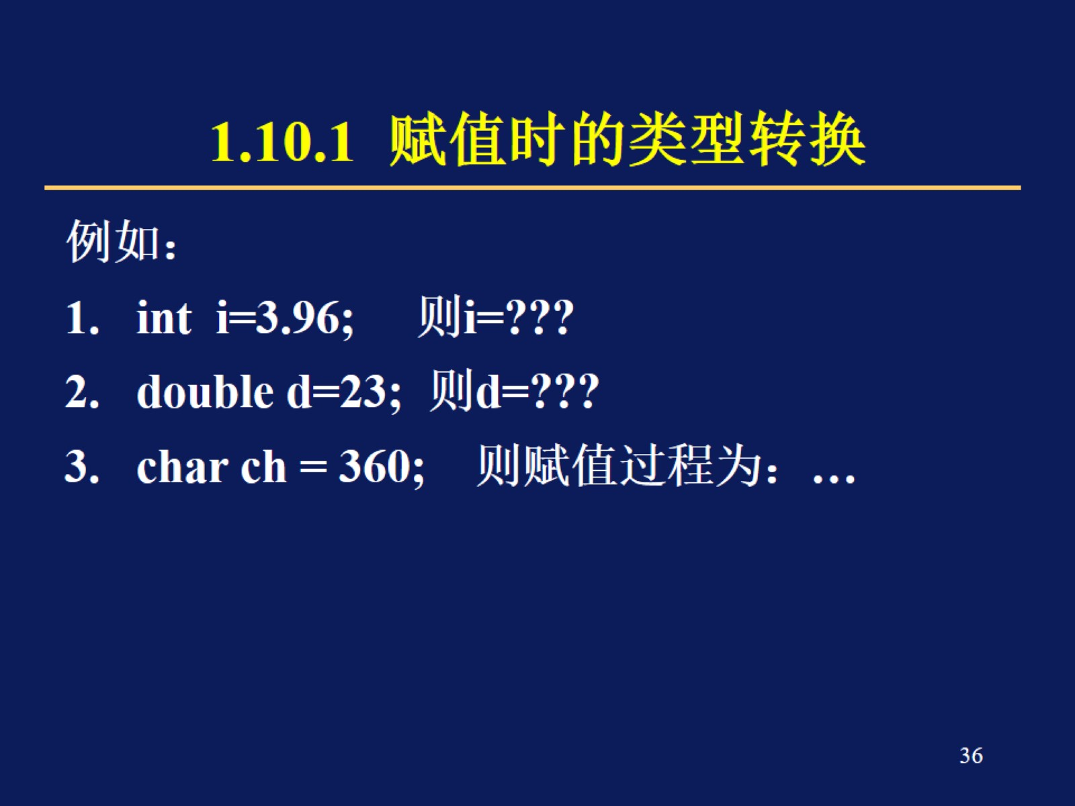
1.10.1 赋值时的类型转换

Slide 37
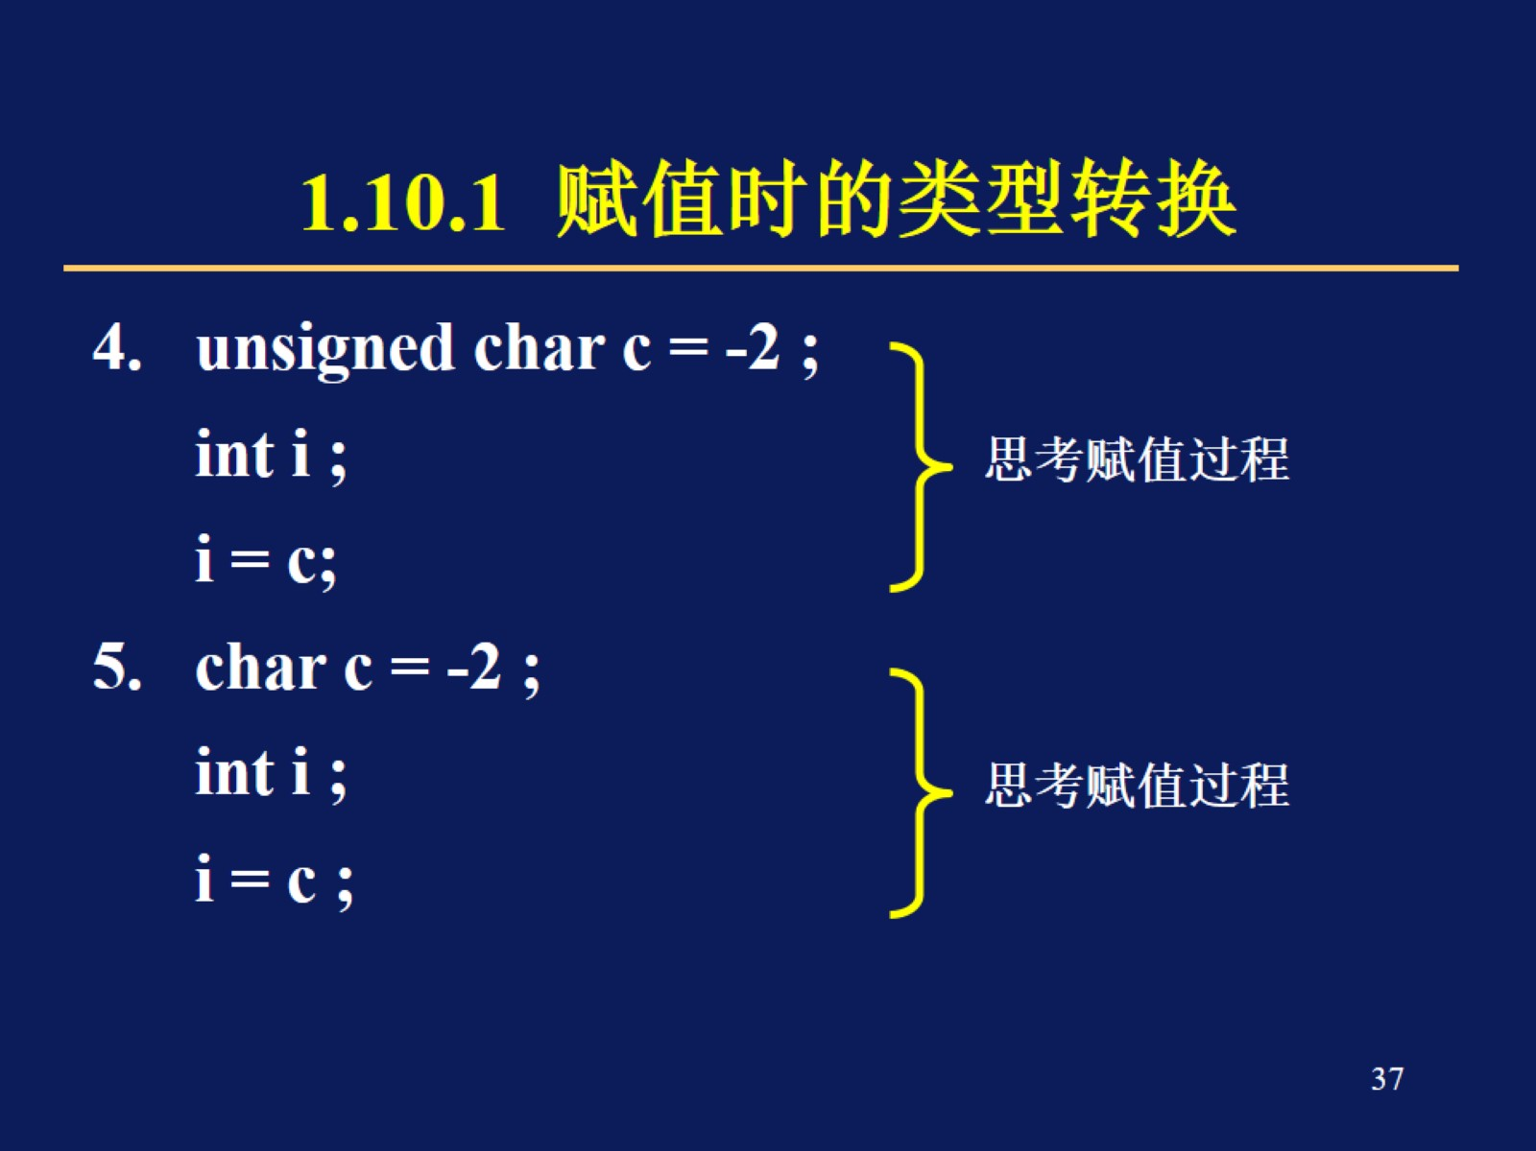
1.10.1 赋值时的类型转换

Slide 38
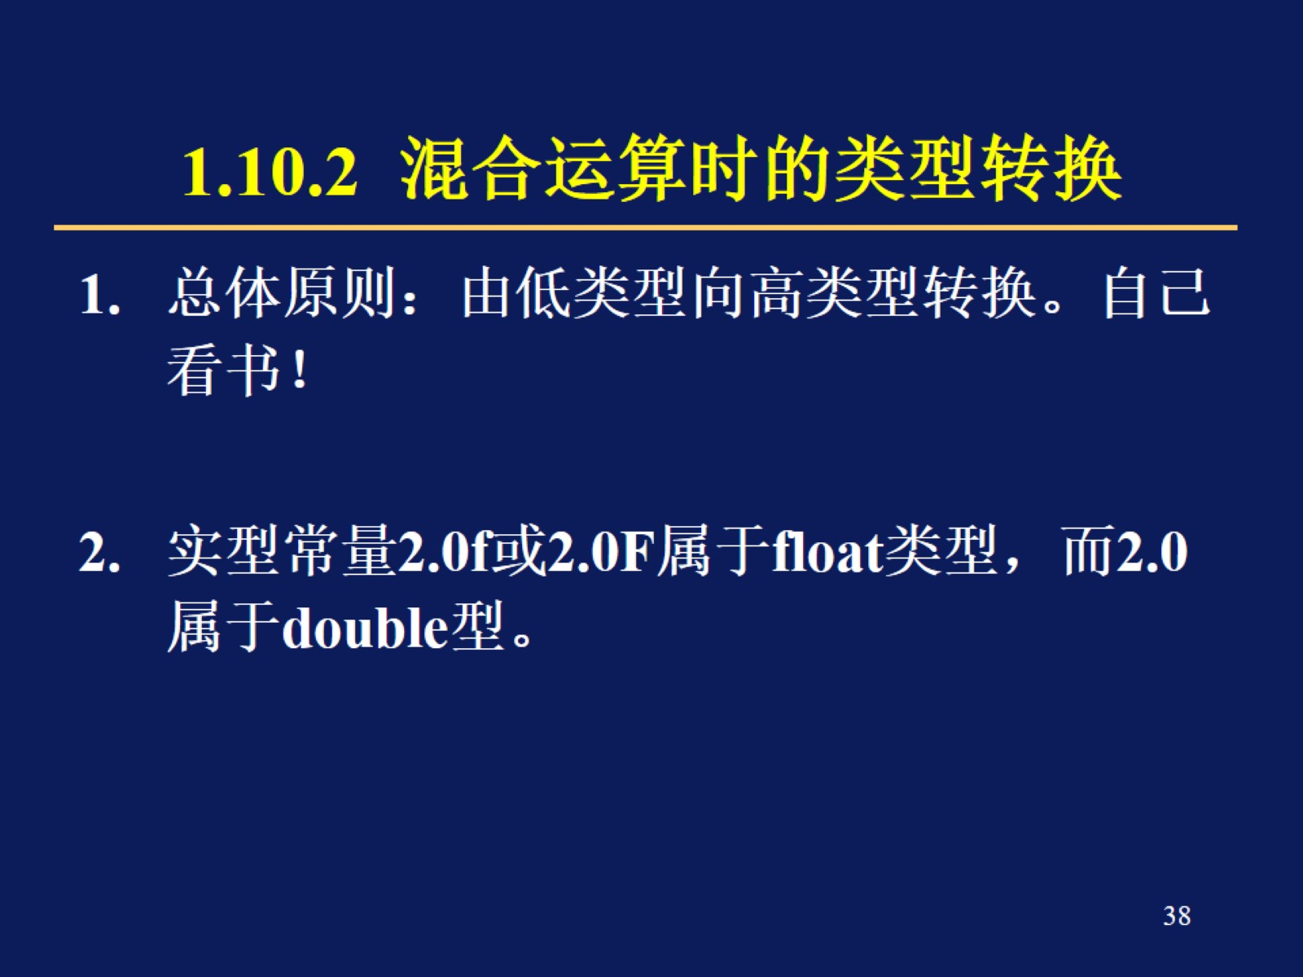
1.10.2 混合运算时的类型转换

Slide 39
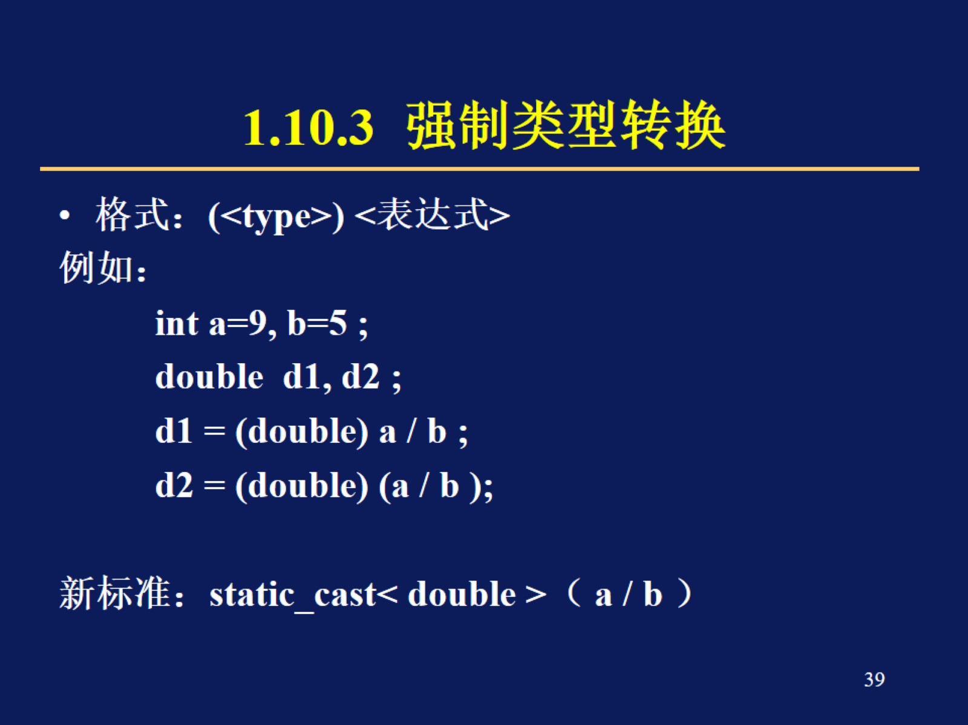
1.10.3 强制类型转换

Slide 40
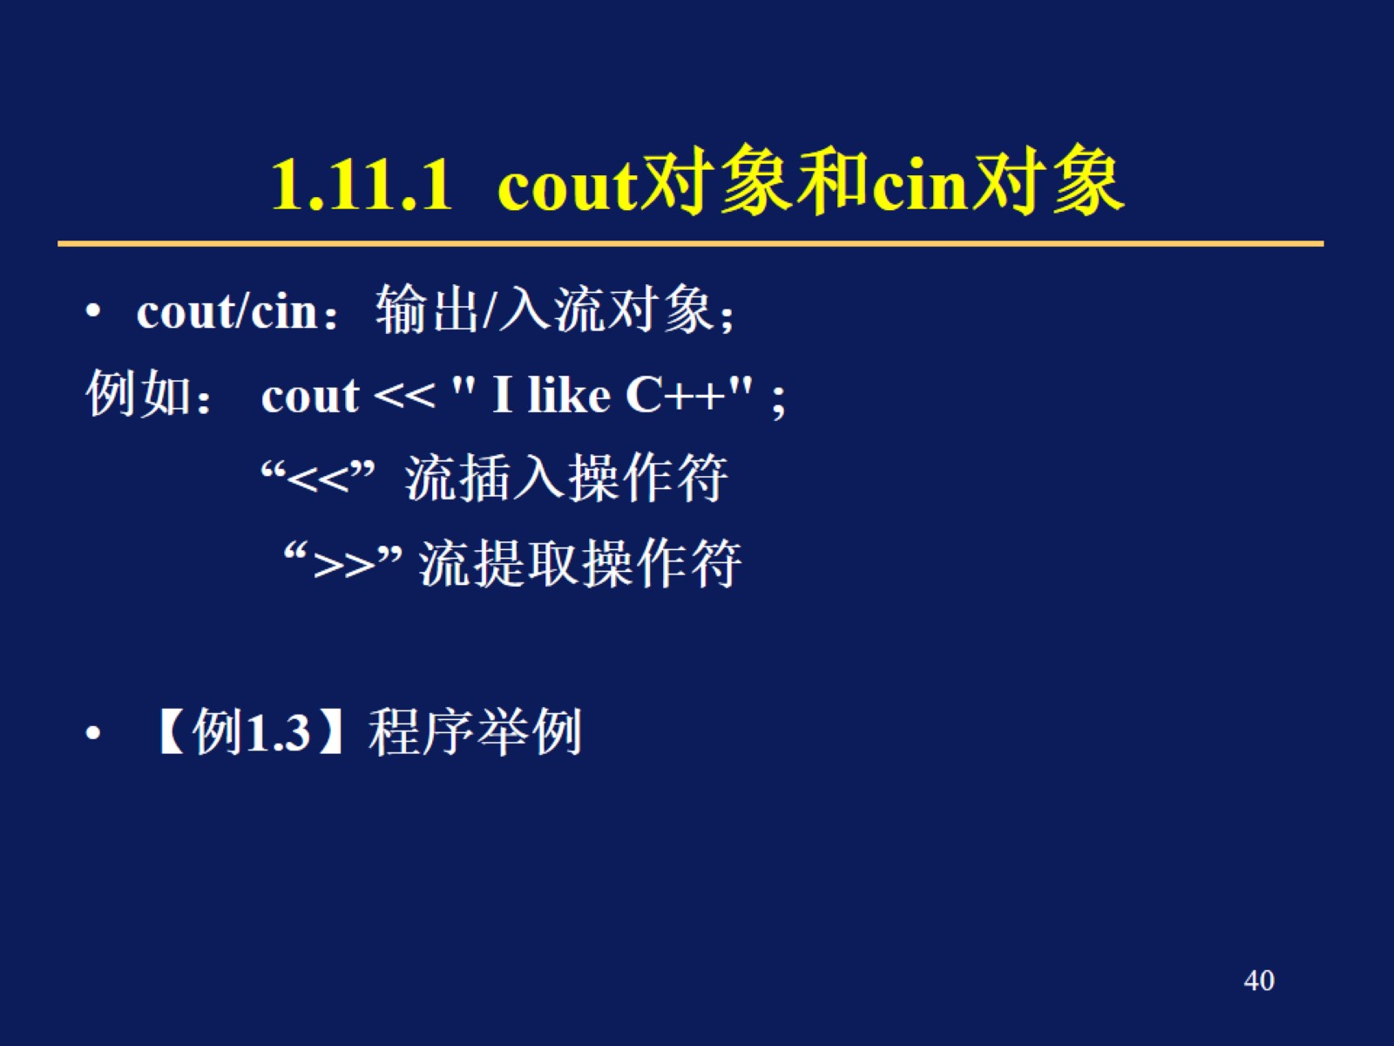
1.11.1 cout对象和cin对象

Slide 41
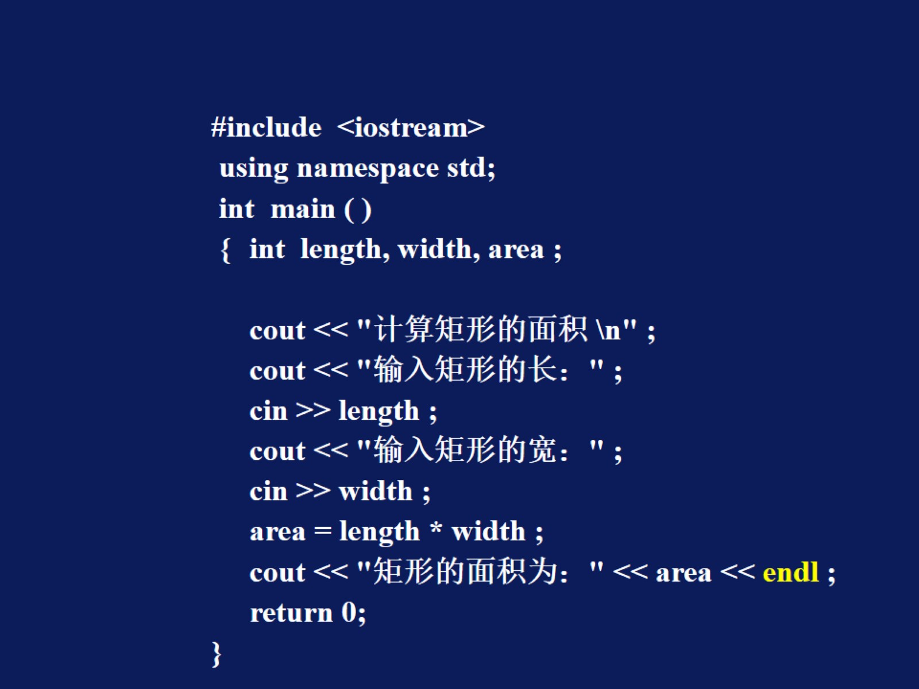

Slide 42
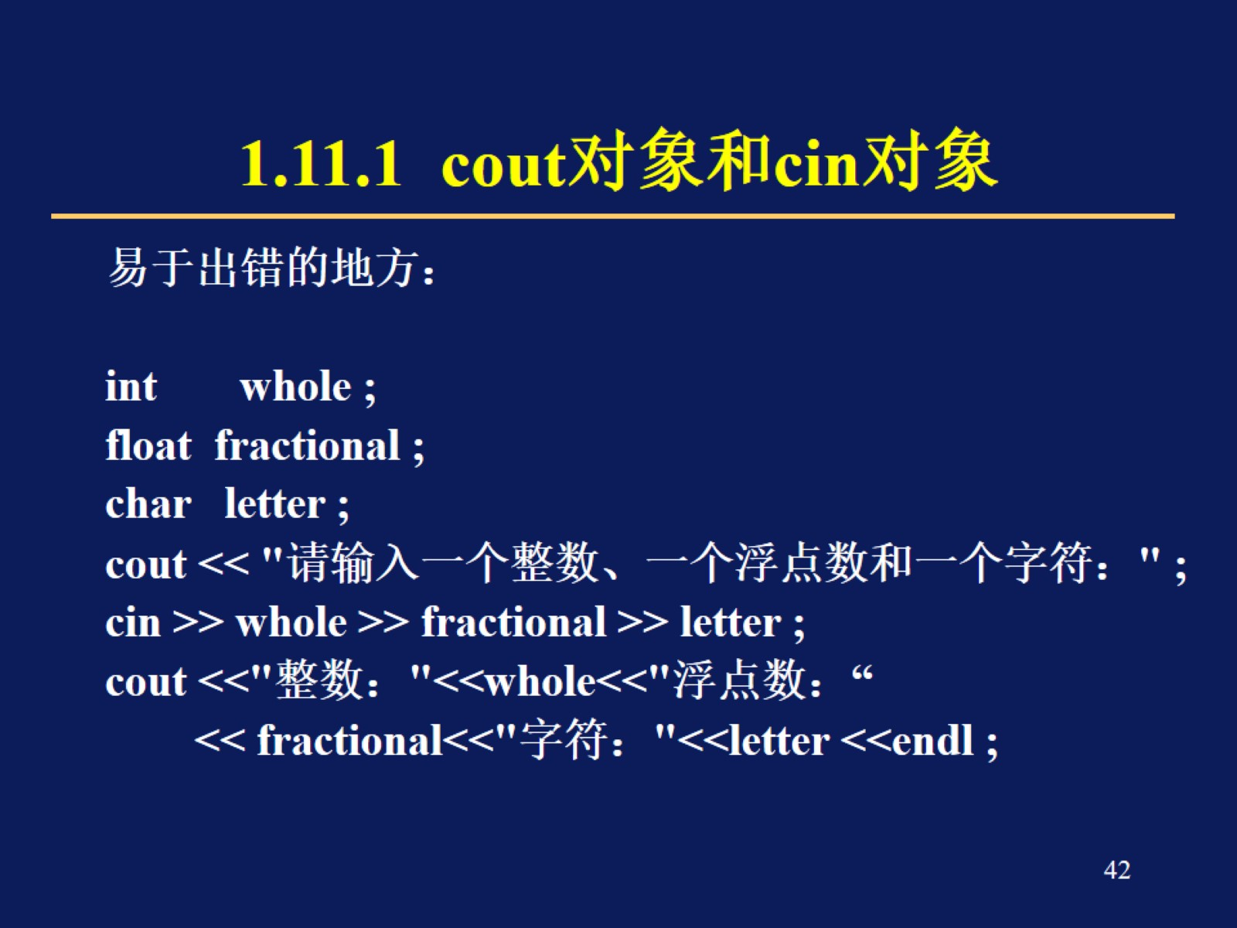
1.11.1 cout对象和cin对象

Slide 43
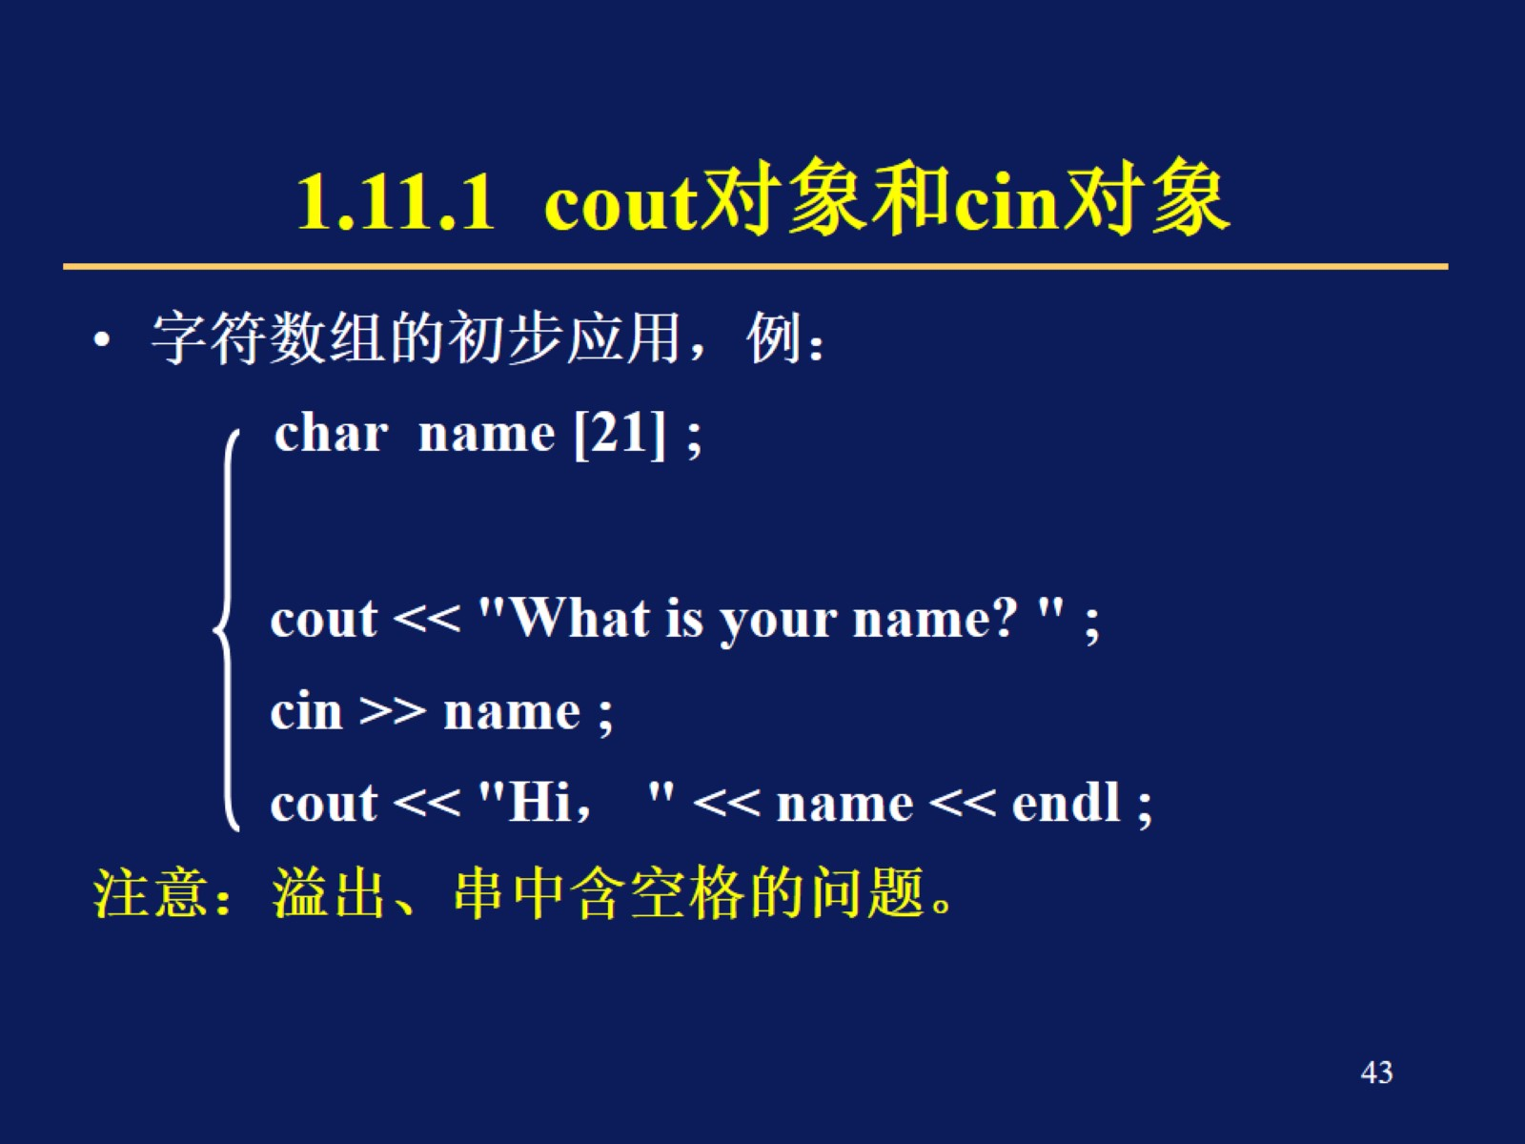
1.11.1 cout对象和cin对象

Slide 44
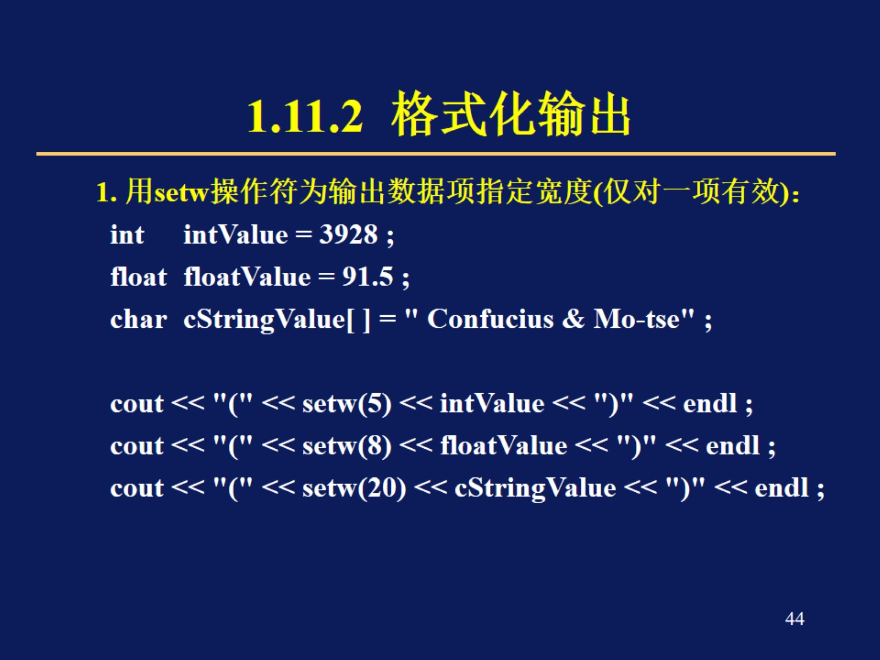
1.11.2 格式化输出

Slide 45
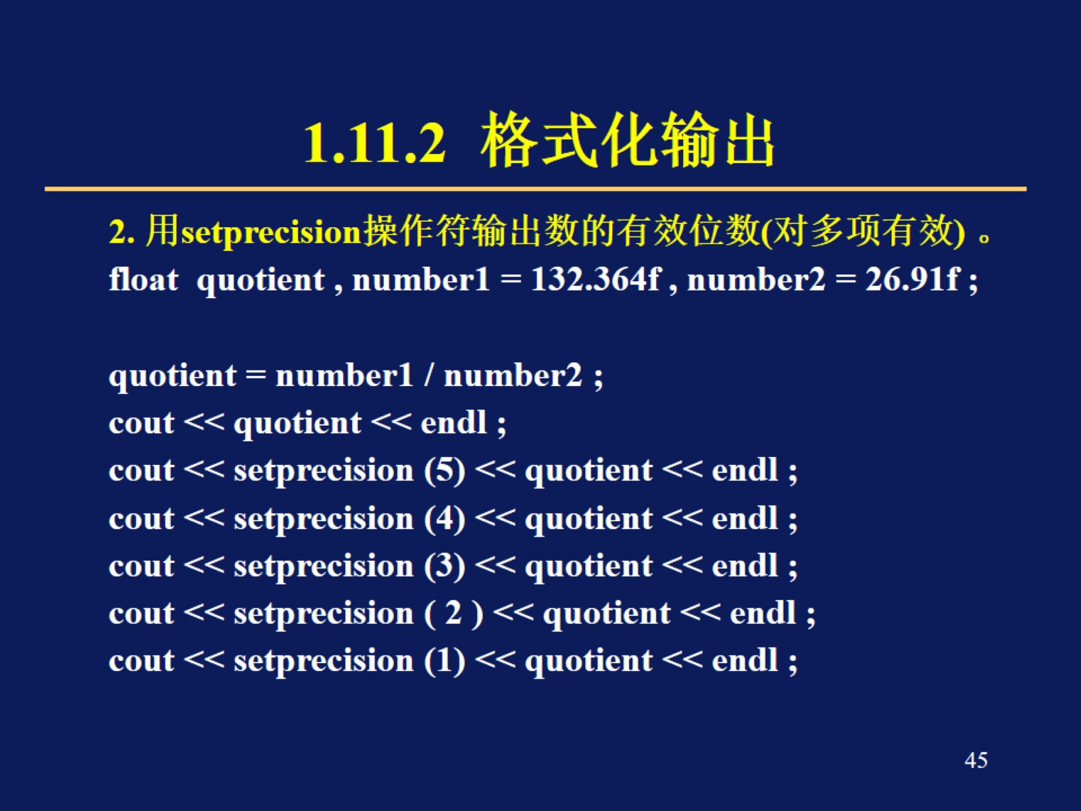
1.11.2 格式化输出

Slide 46
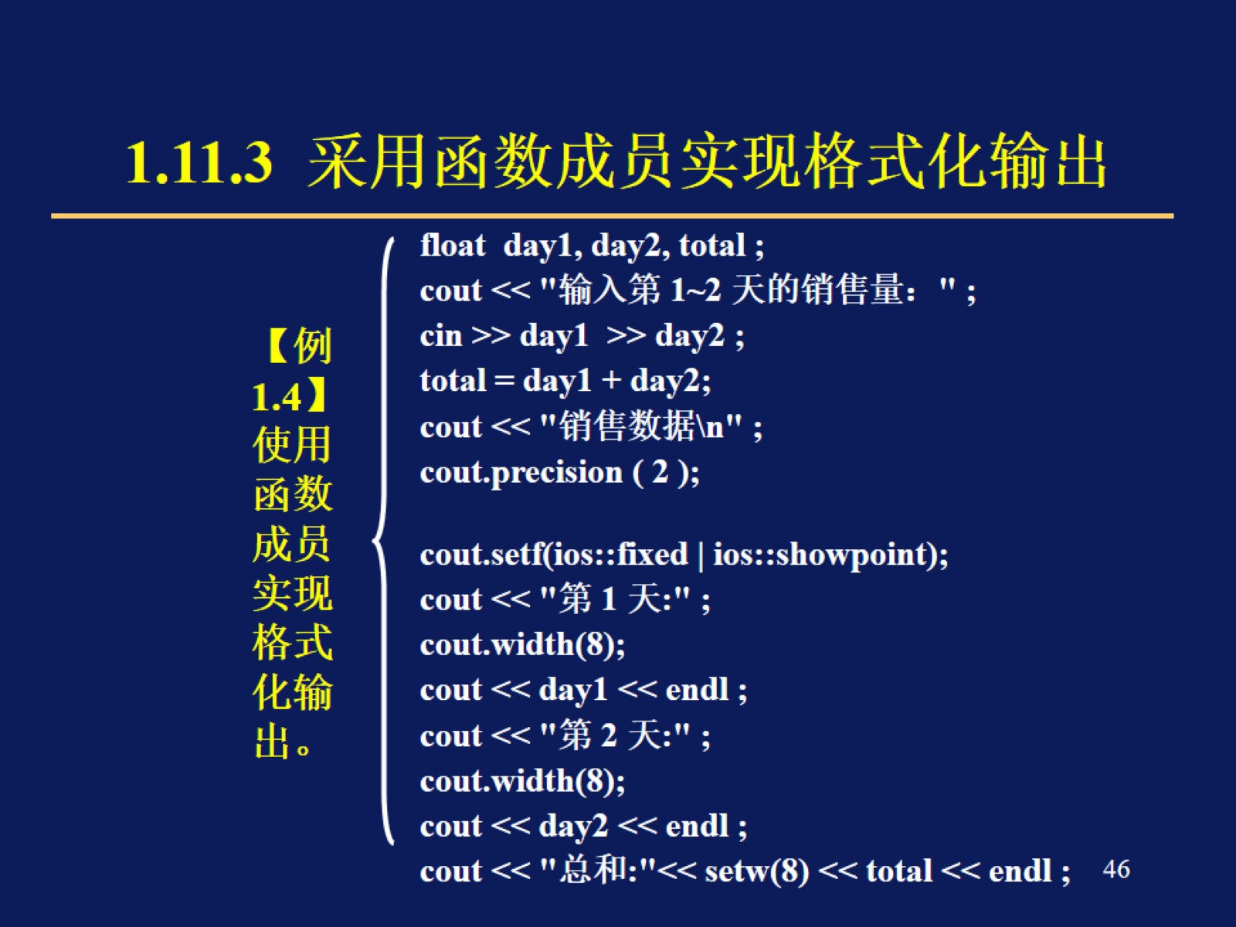
1.11.3 采用函数成员实现格式化输出

Slide 47
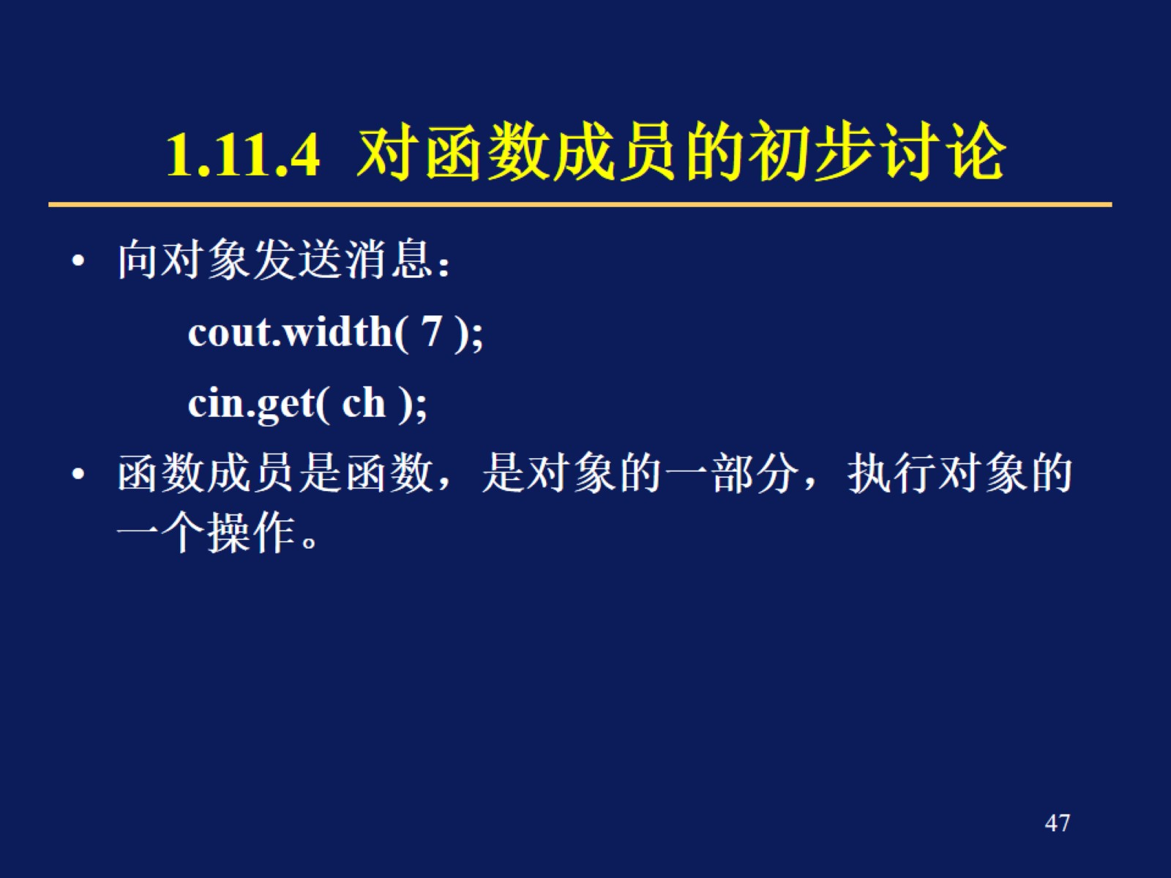
1.11.4 对函数成员的初步讨论

Slide 48
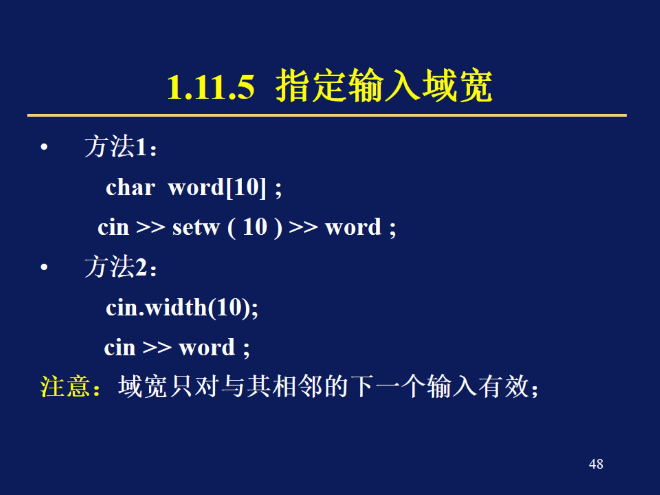
1.11.5 指定输入域宽

Slide 49
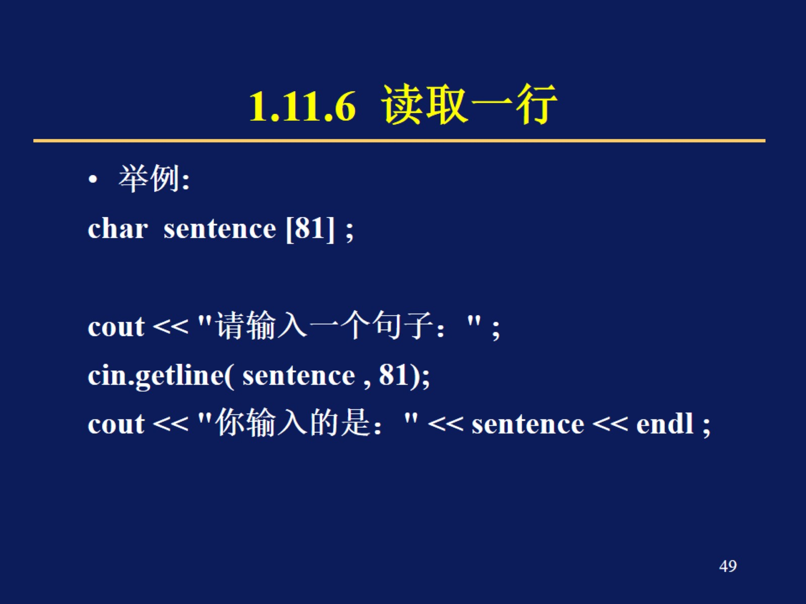
1.11.6 读取一行

Slide 50
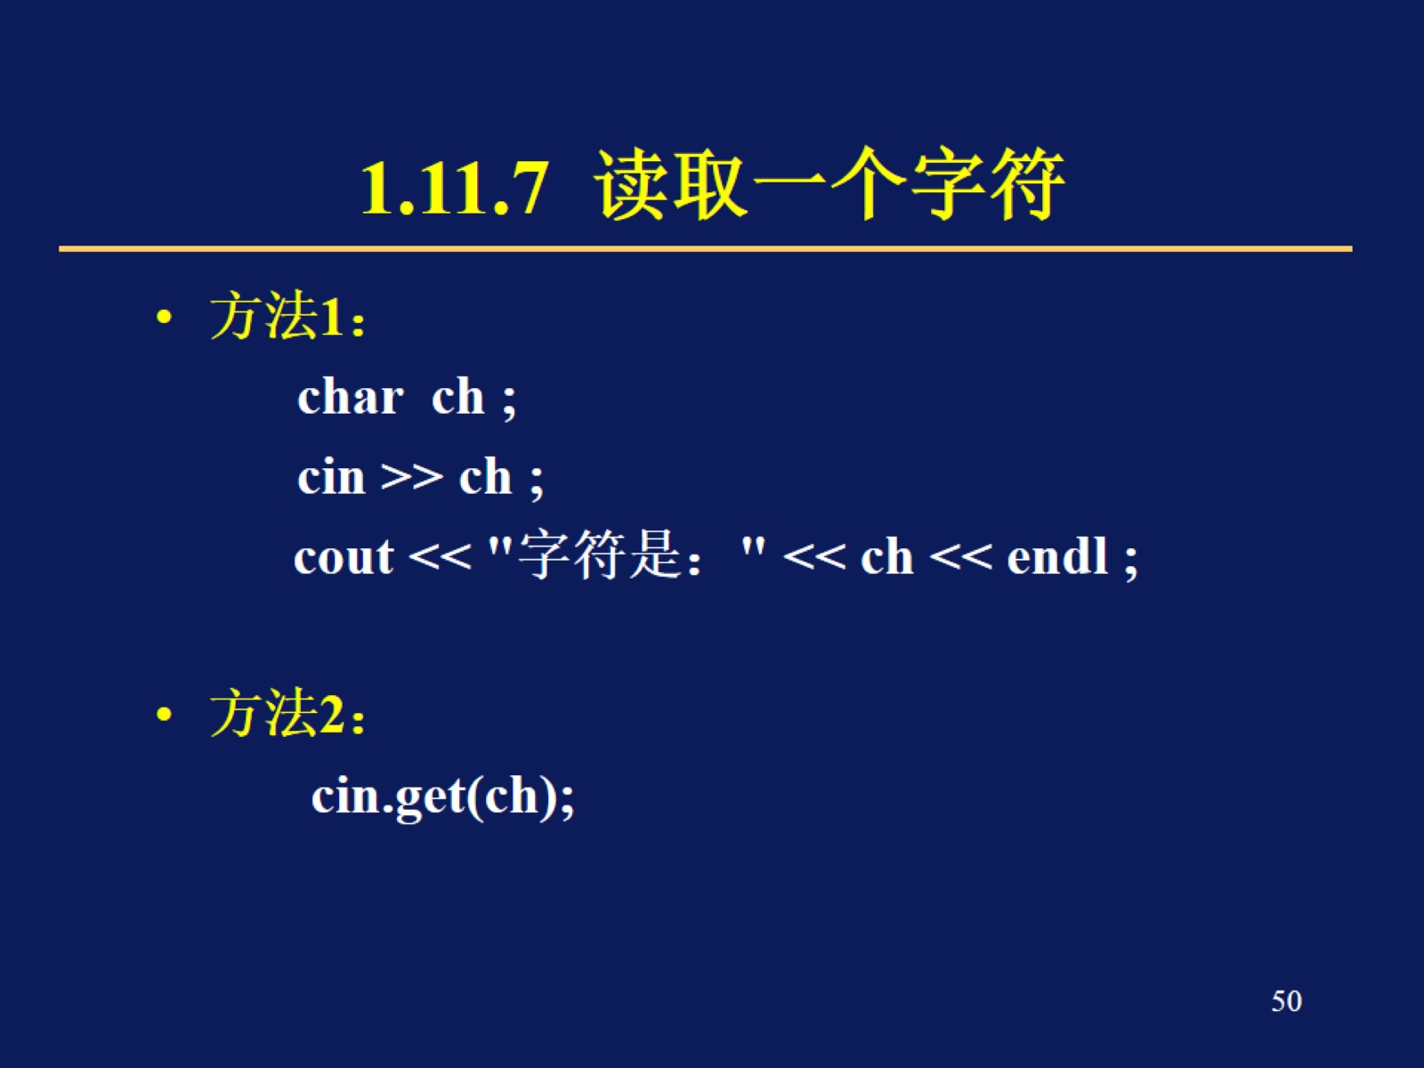
1.11.7 读取一个字符

Slide 51

1.11.8 读取字符时易出错的地方

Slide 52

1.12 枚举类型

Slide 53

3. 应用举例

Slide 54


Slide 55


